Slide 1
Tecnologia de Solos, 2016 (2° semestre)
Impactos da erosão do solo
Imediatos: concentração da enxurrada (voçorocas)
Degradação funcional do solo: sulcos e laminar
Ambientais: deposição de sedimentos

Slide 2
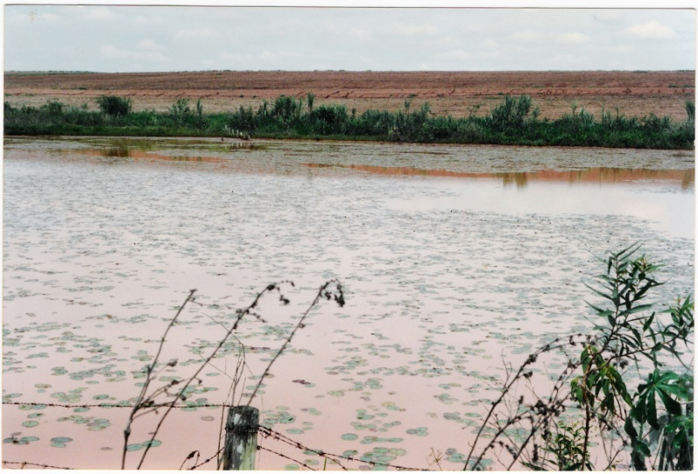
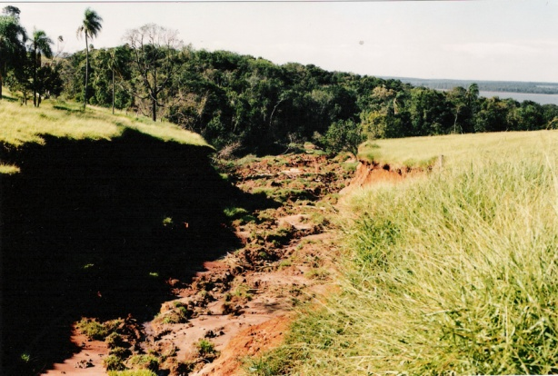
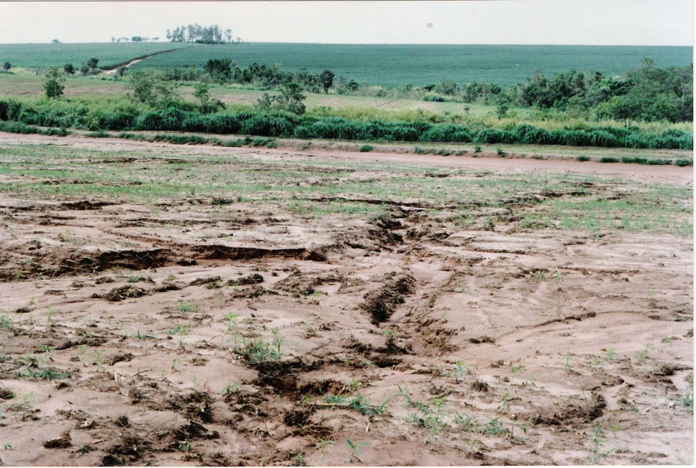
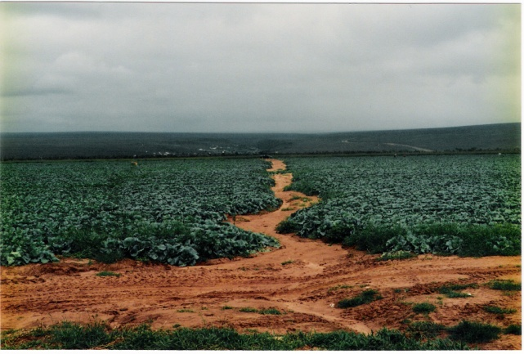
A erosão do solo: Formas
Desprendimento
seletivo
Deposição a longa distância
Impacto da gota
Laminar
Enxurrada
Dispersa
Sulcos
Desprendimento
Deposição ao longo da vertente
Concentrada
Voçorocas efêmeras
Desprendimento
e deposição próximos
Voçorocas permanentes

Slide 3
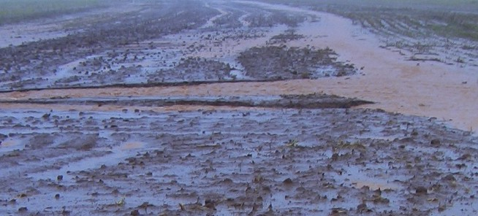
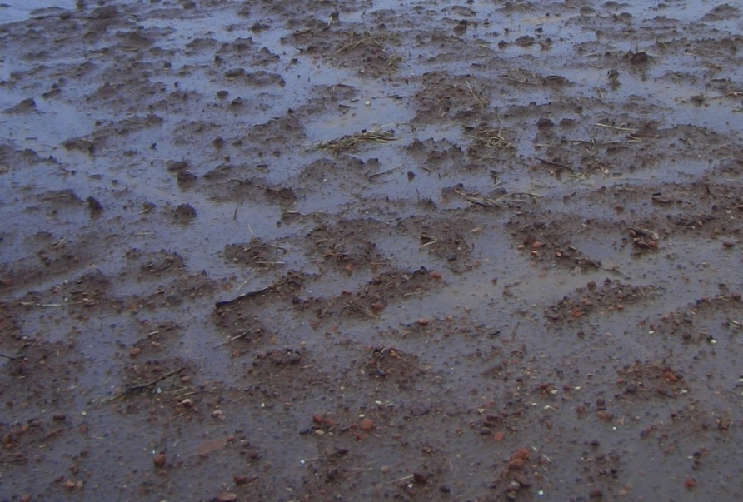
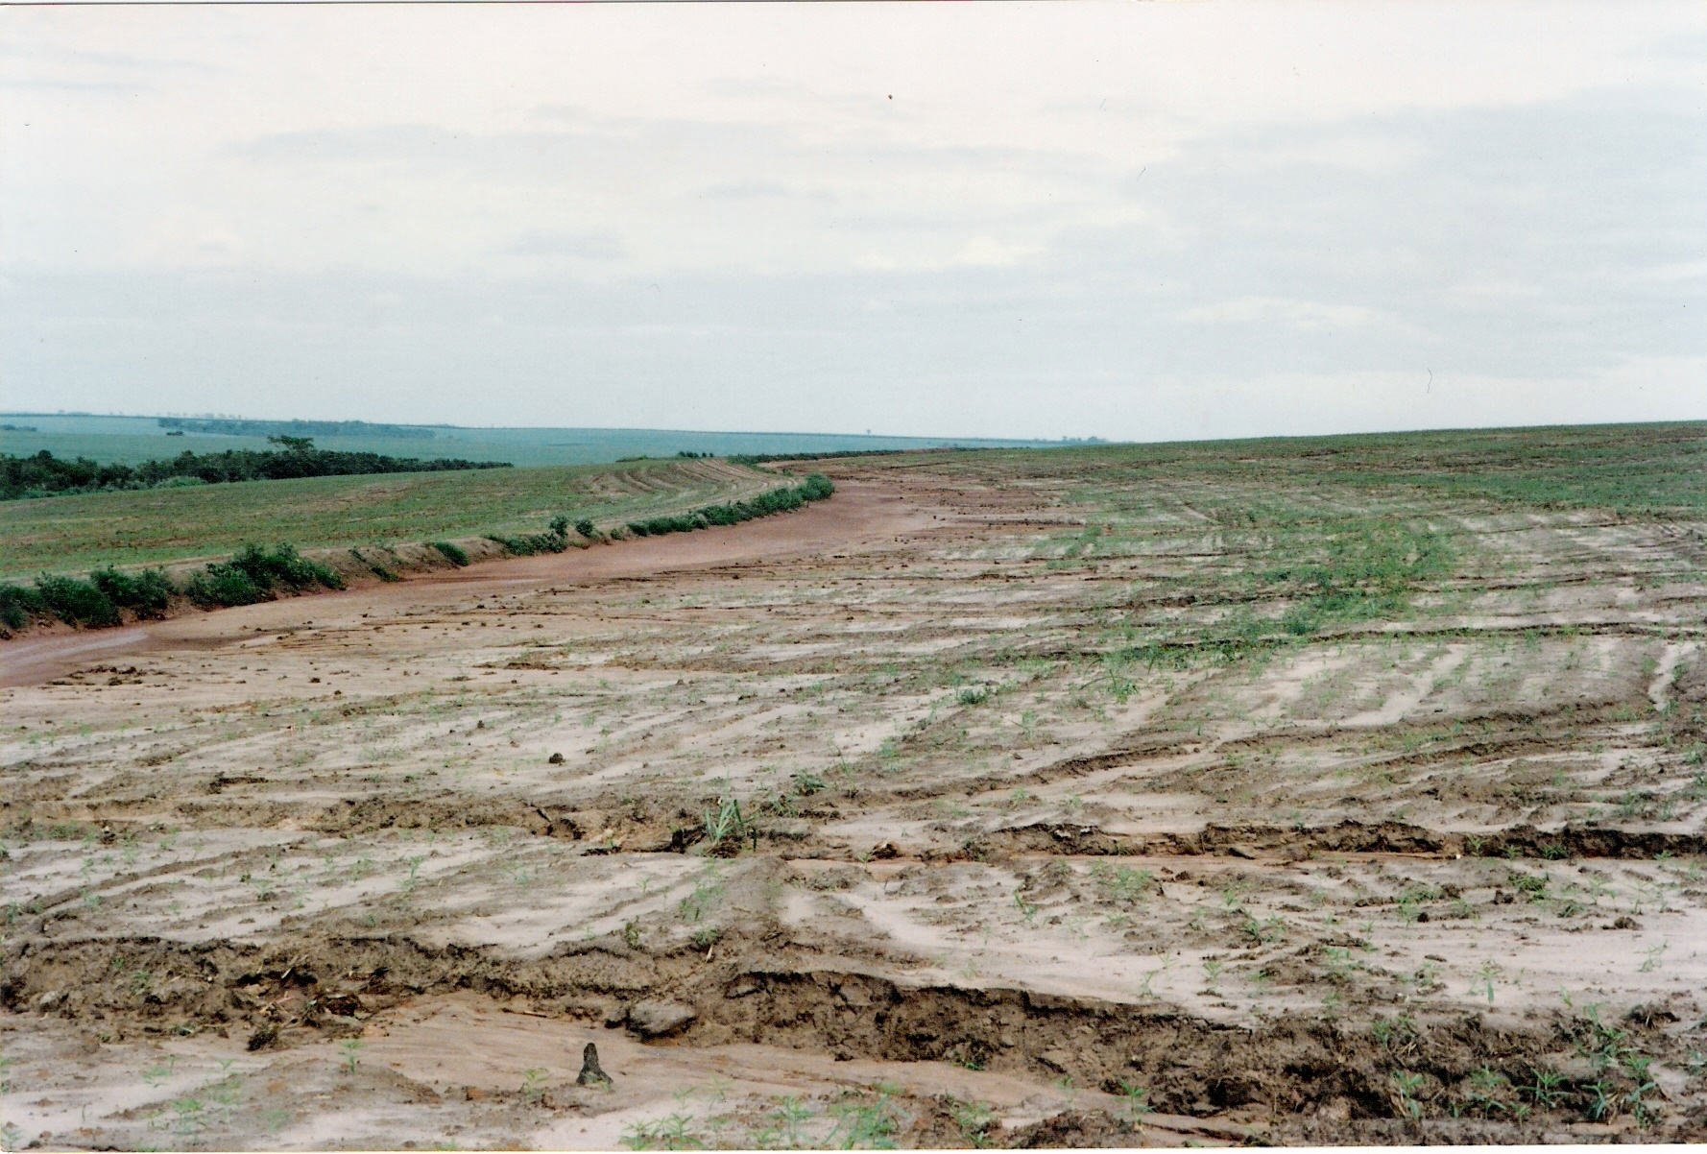

Slide 4
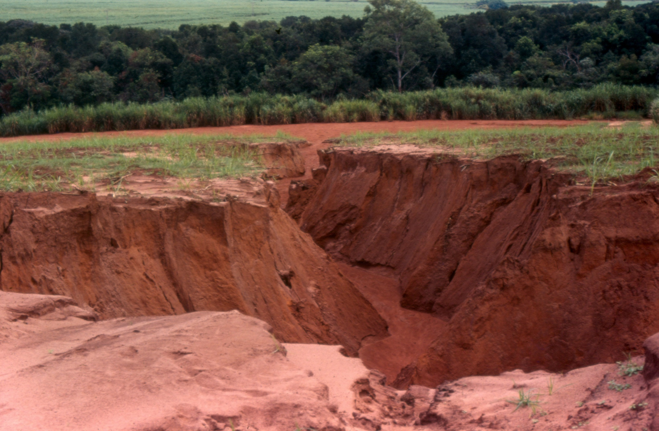

Slide 5
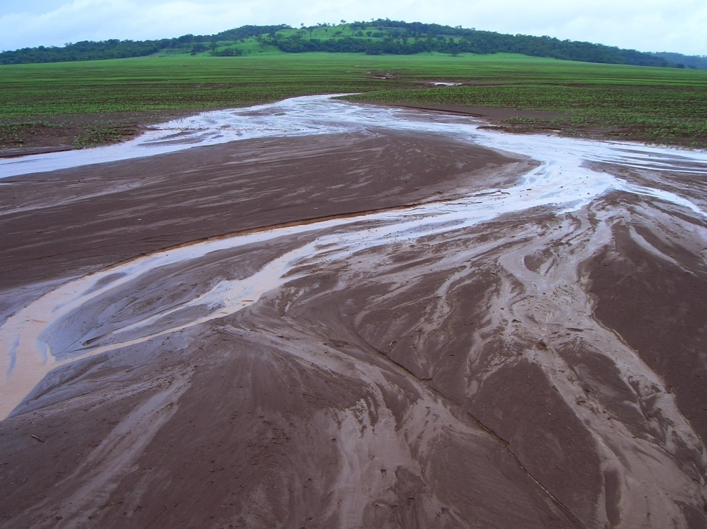
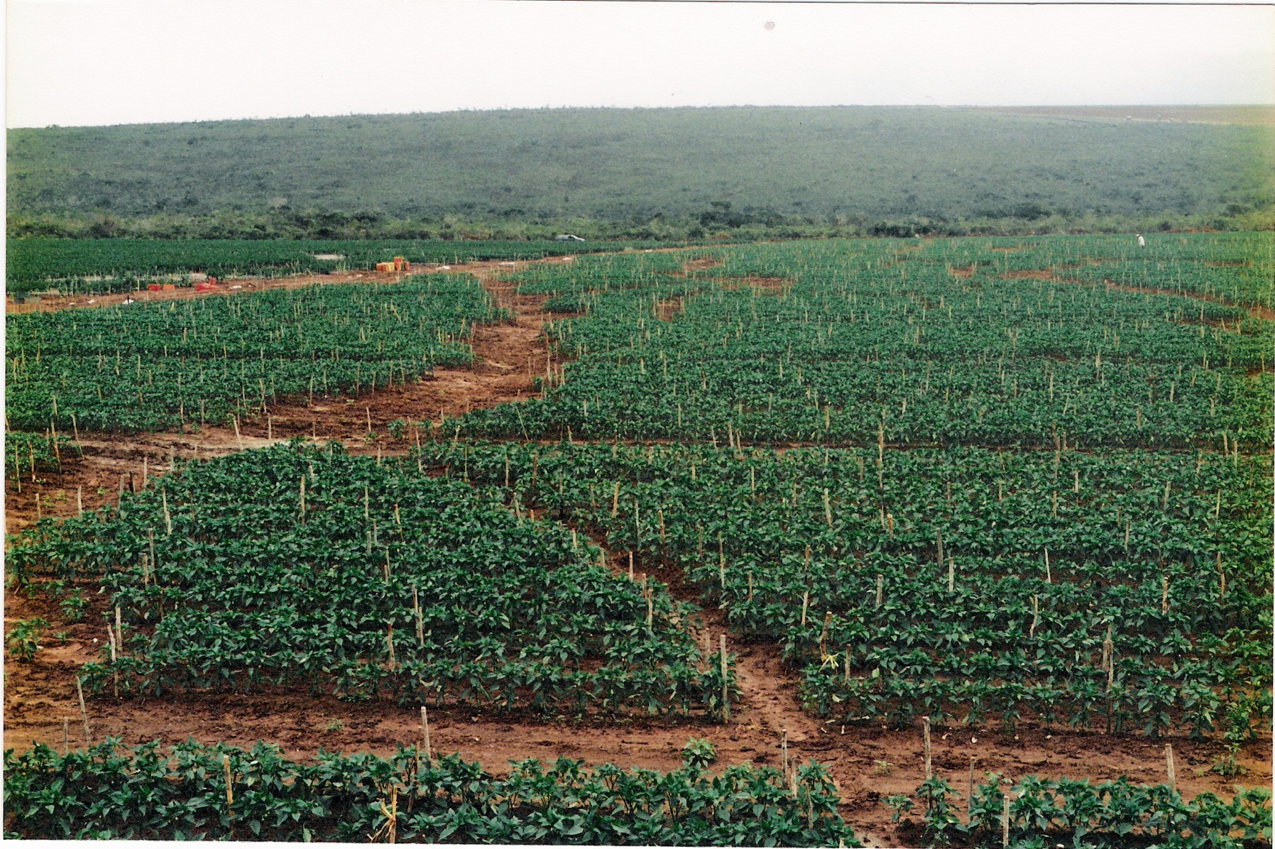
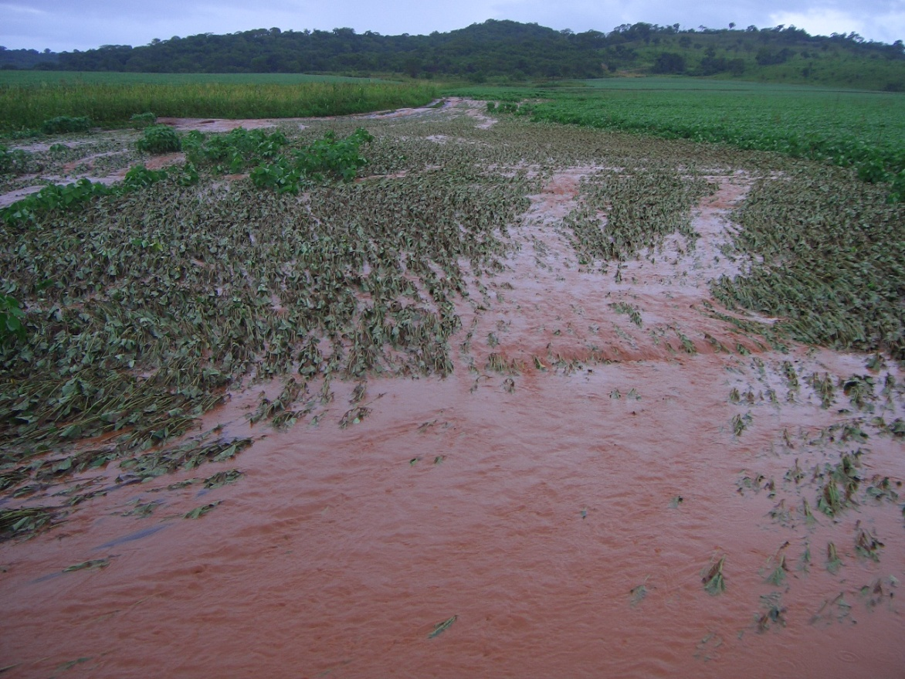

Slide 6
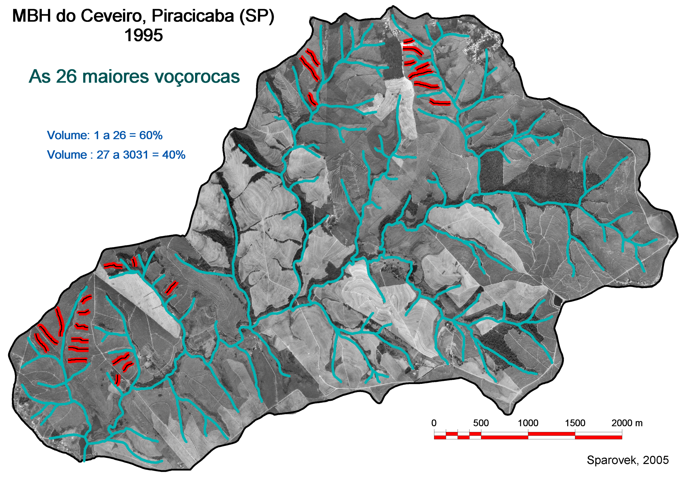
Laminar e sulcos
27 ton ha⁻¹ ano⁻¹
Voçorocas
3,5 ton ha⁻¹ ano⁻¹

Slide 7
Impactos da erosão do solo
Imediatos: concentração da enxurrada
Degradação funcional do solo: sulcos e laminar
Ambientais: deposição de sedimentos

Slide 8
A erosão do solo: Formas
Desprendimento
seletivo
Deposição a longa distância
Impacto da gota
Laminar
Enxurrada
Dispersa
Sulcos
Desprendimento
Deposição ao longo da vertente
Concentrada
Voçorocas efêmeras
Desprendimento
e deposição próximos
Voçorocas permanentes

Slide 9
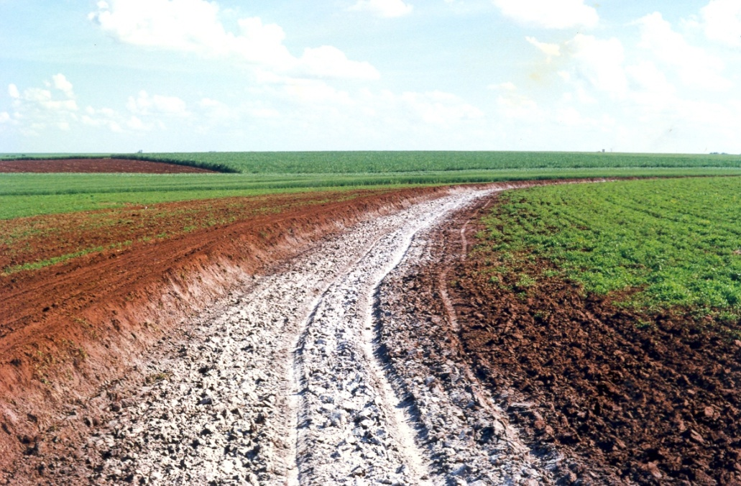
Controle
NPK
NPK+ OM
Notes:
7

Slide 10
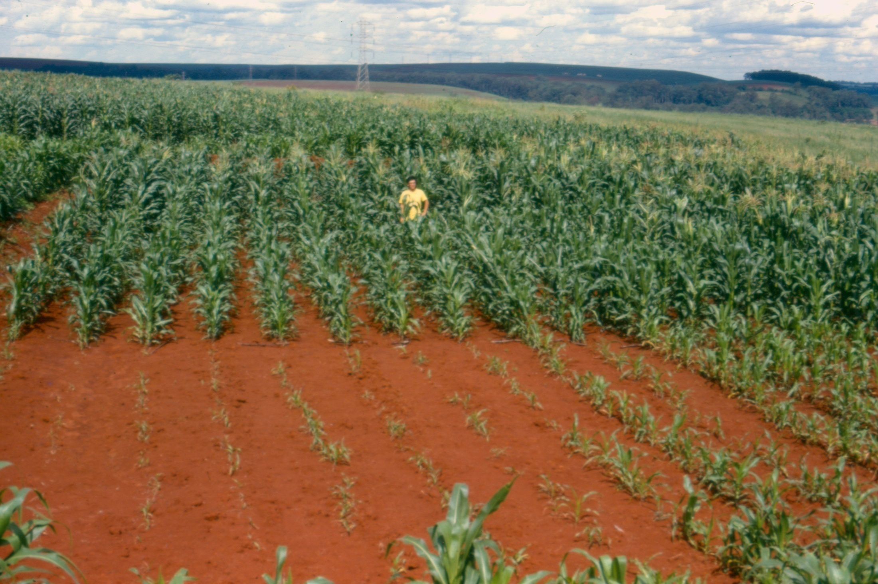

Slide 11
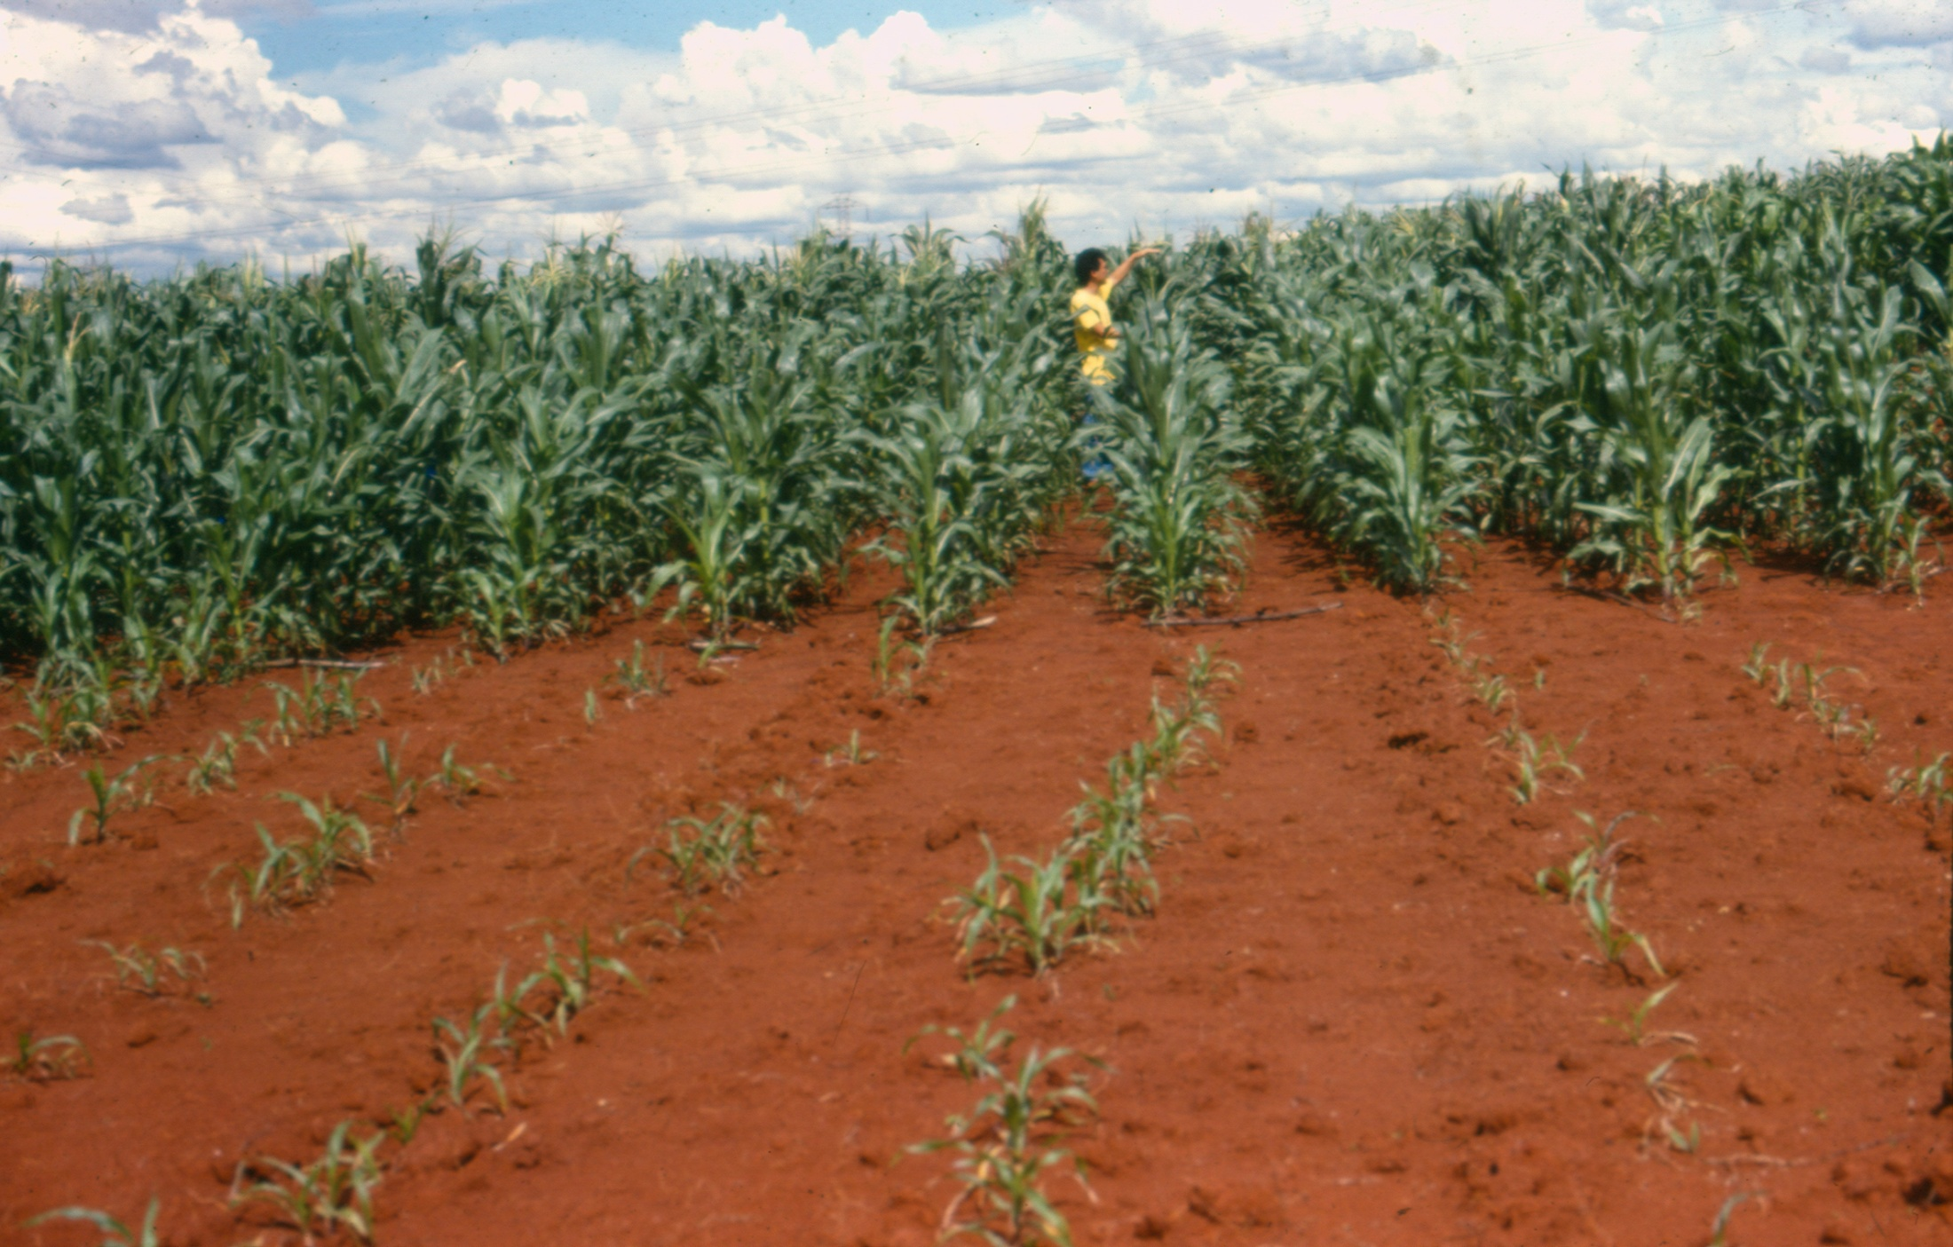

Slide 12
NPK & OM
NPK
Controle
Notes:
6

Slide 13
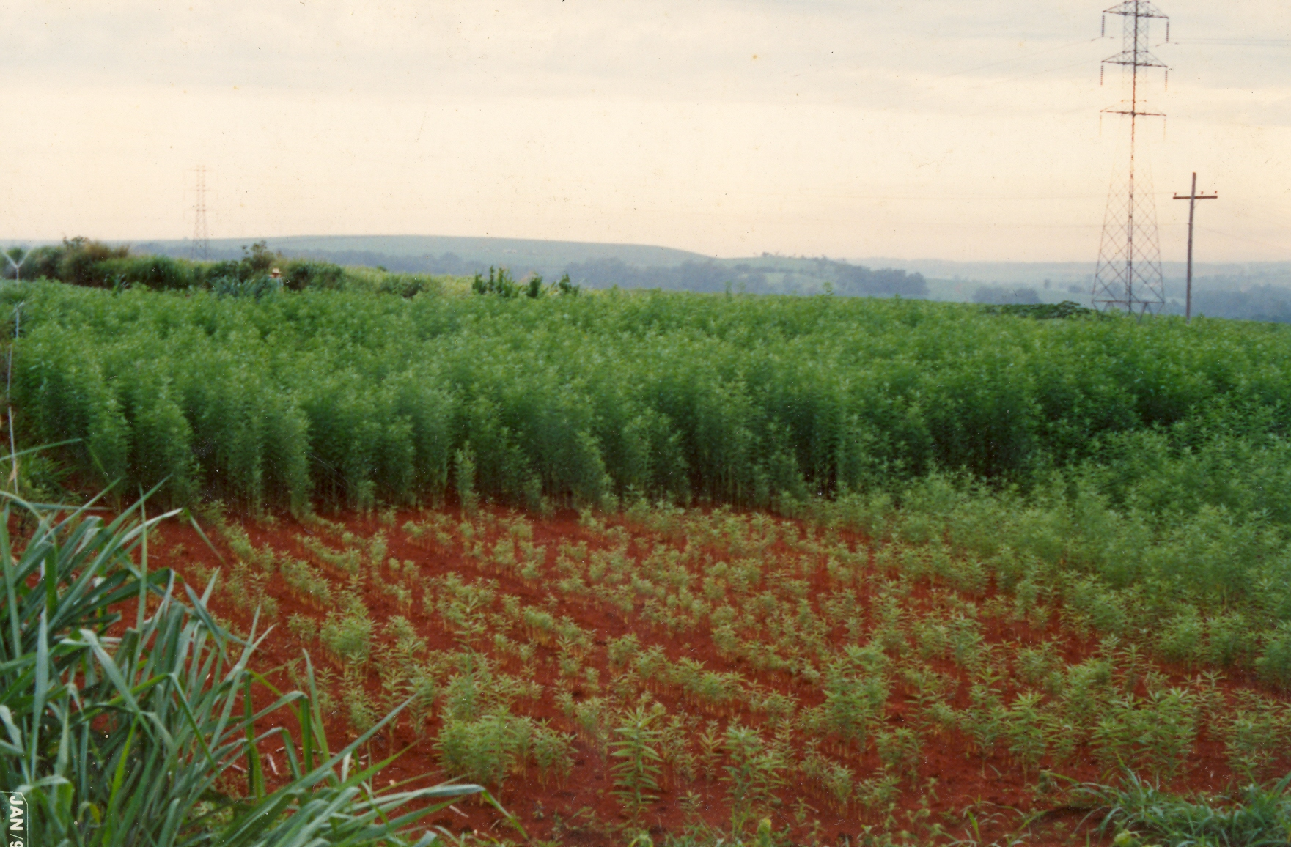

Slide 14
Notes:
5

Slide 15
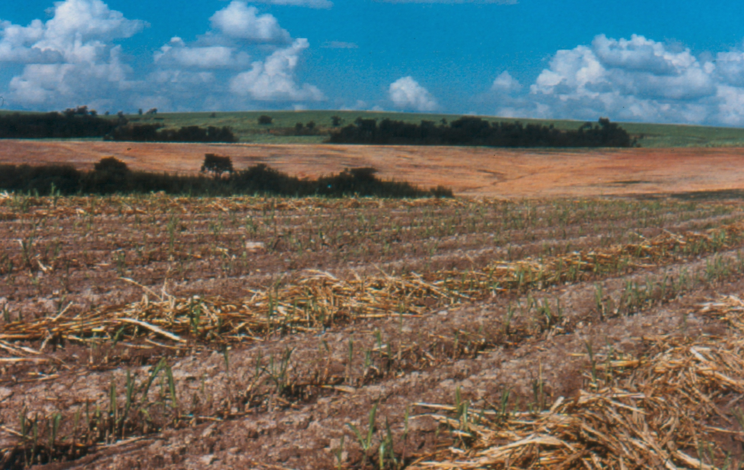

Slide 16
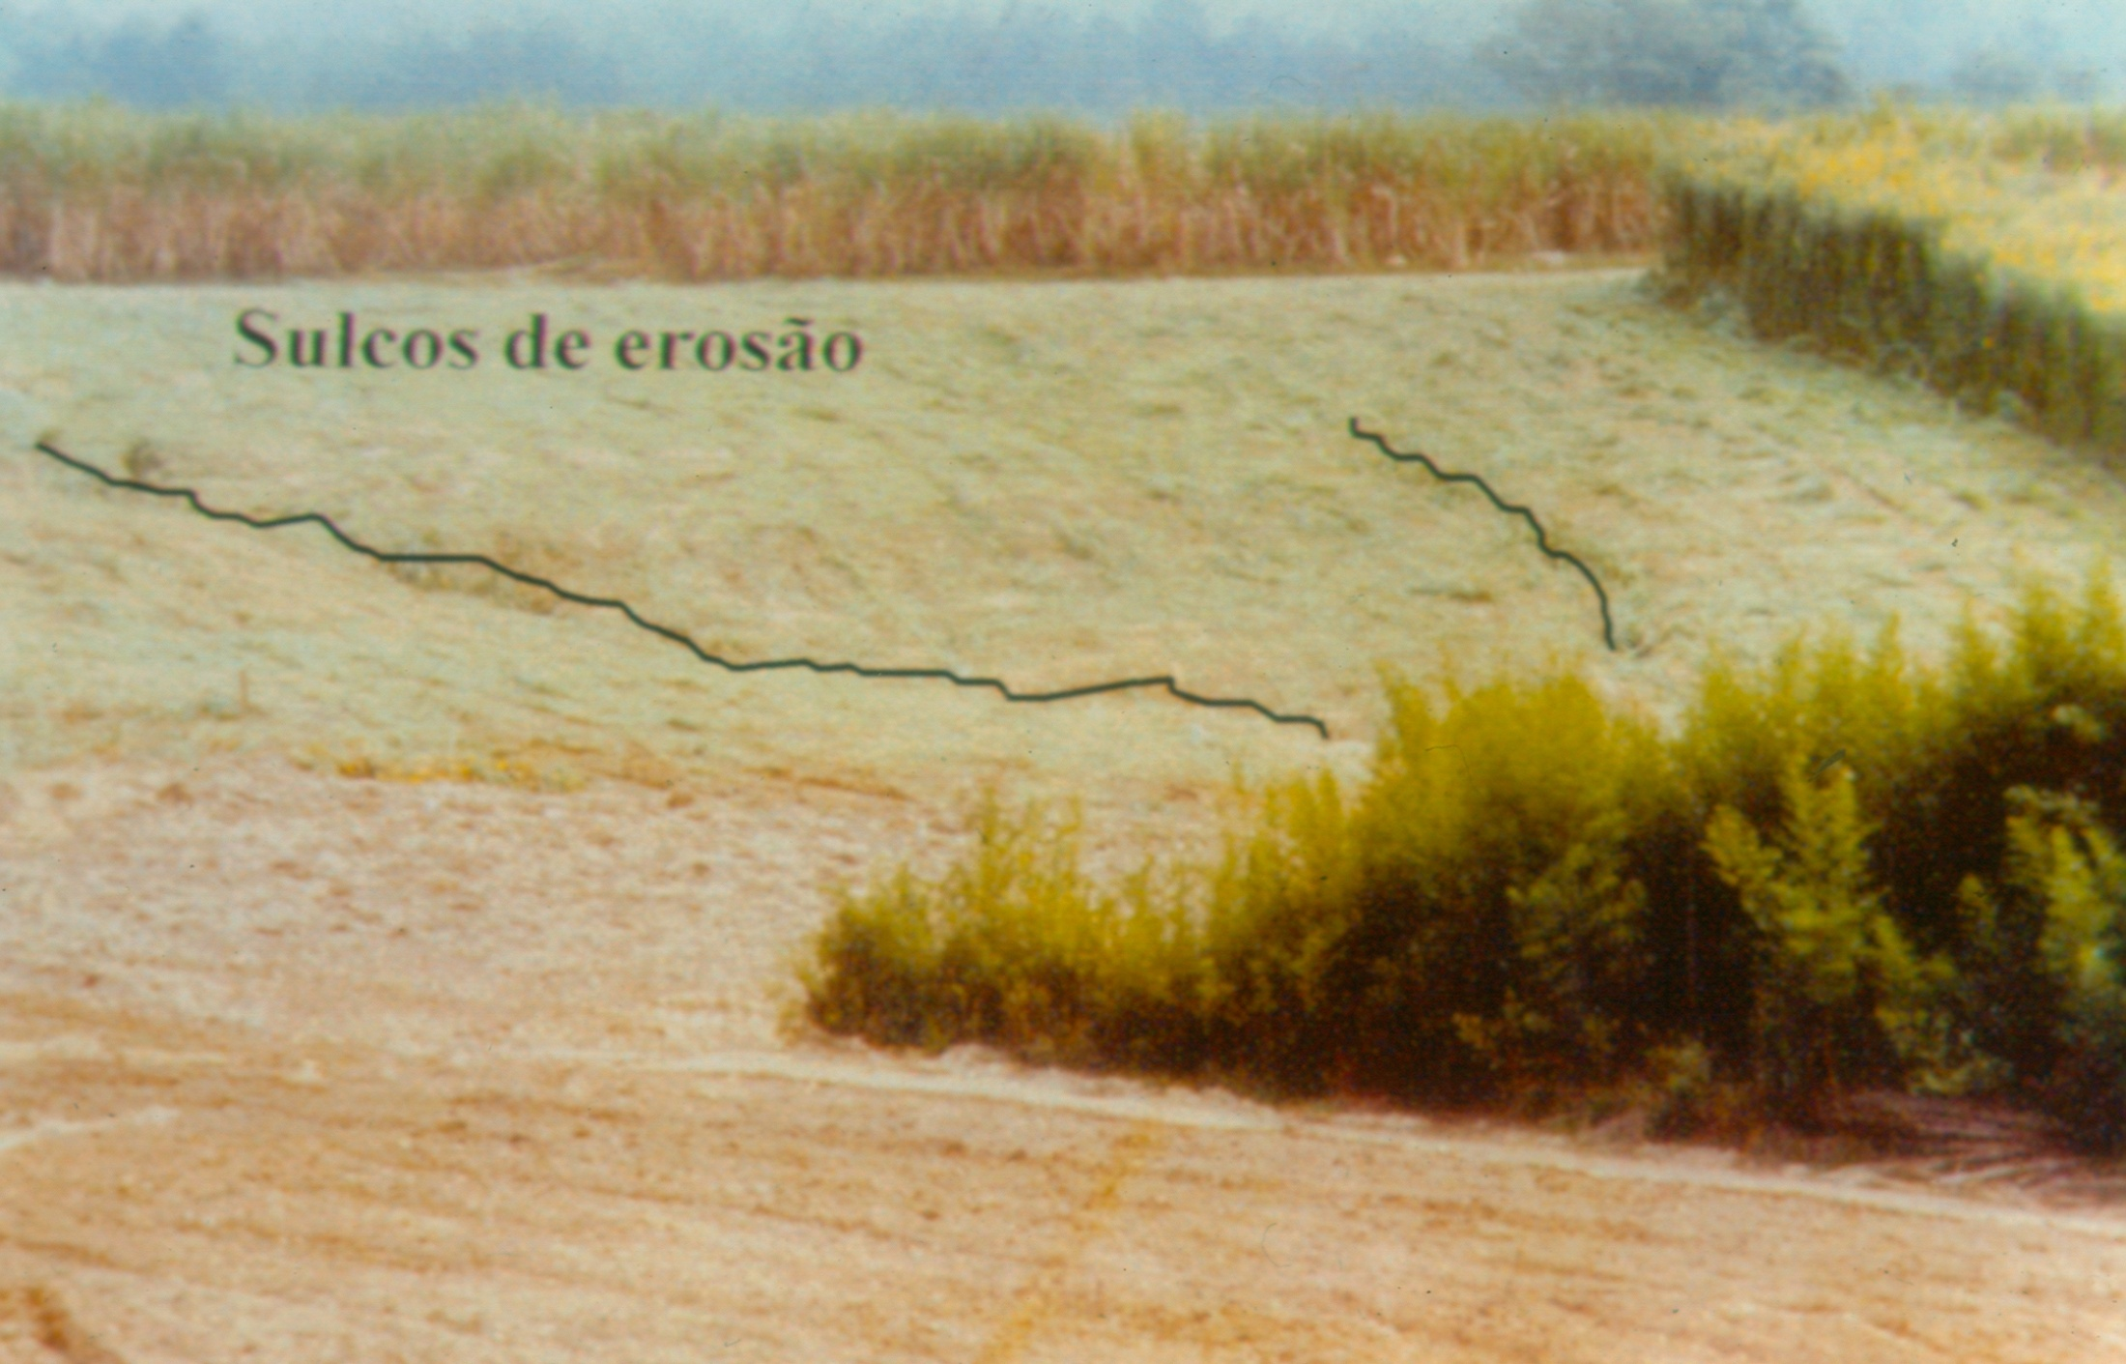
Voçorocas

Slide 17
Produtividade de Crotalaria juncea vs espessura solo
> 11,3
9,3-11,3
7,1-9,3
6,0 - 7,1
< 6,0
> 80
60 - 80
40 - 60
20 - 40
< 20
Produtividade, Mg (MS) / ha
Espessura do solo, cm
50m
70m
Notes:
8

Slide 18
Notes:
4

Slide 19
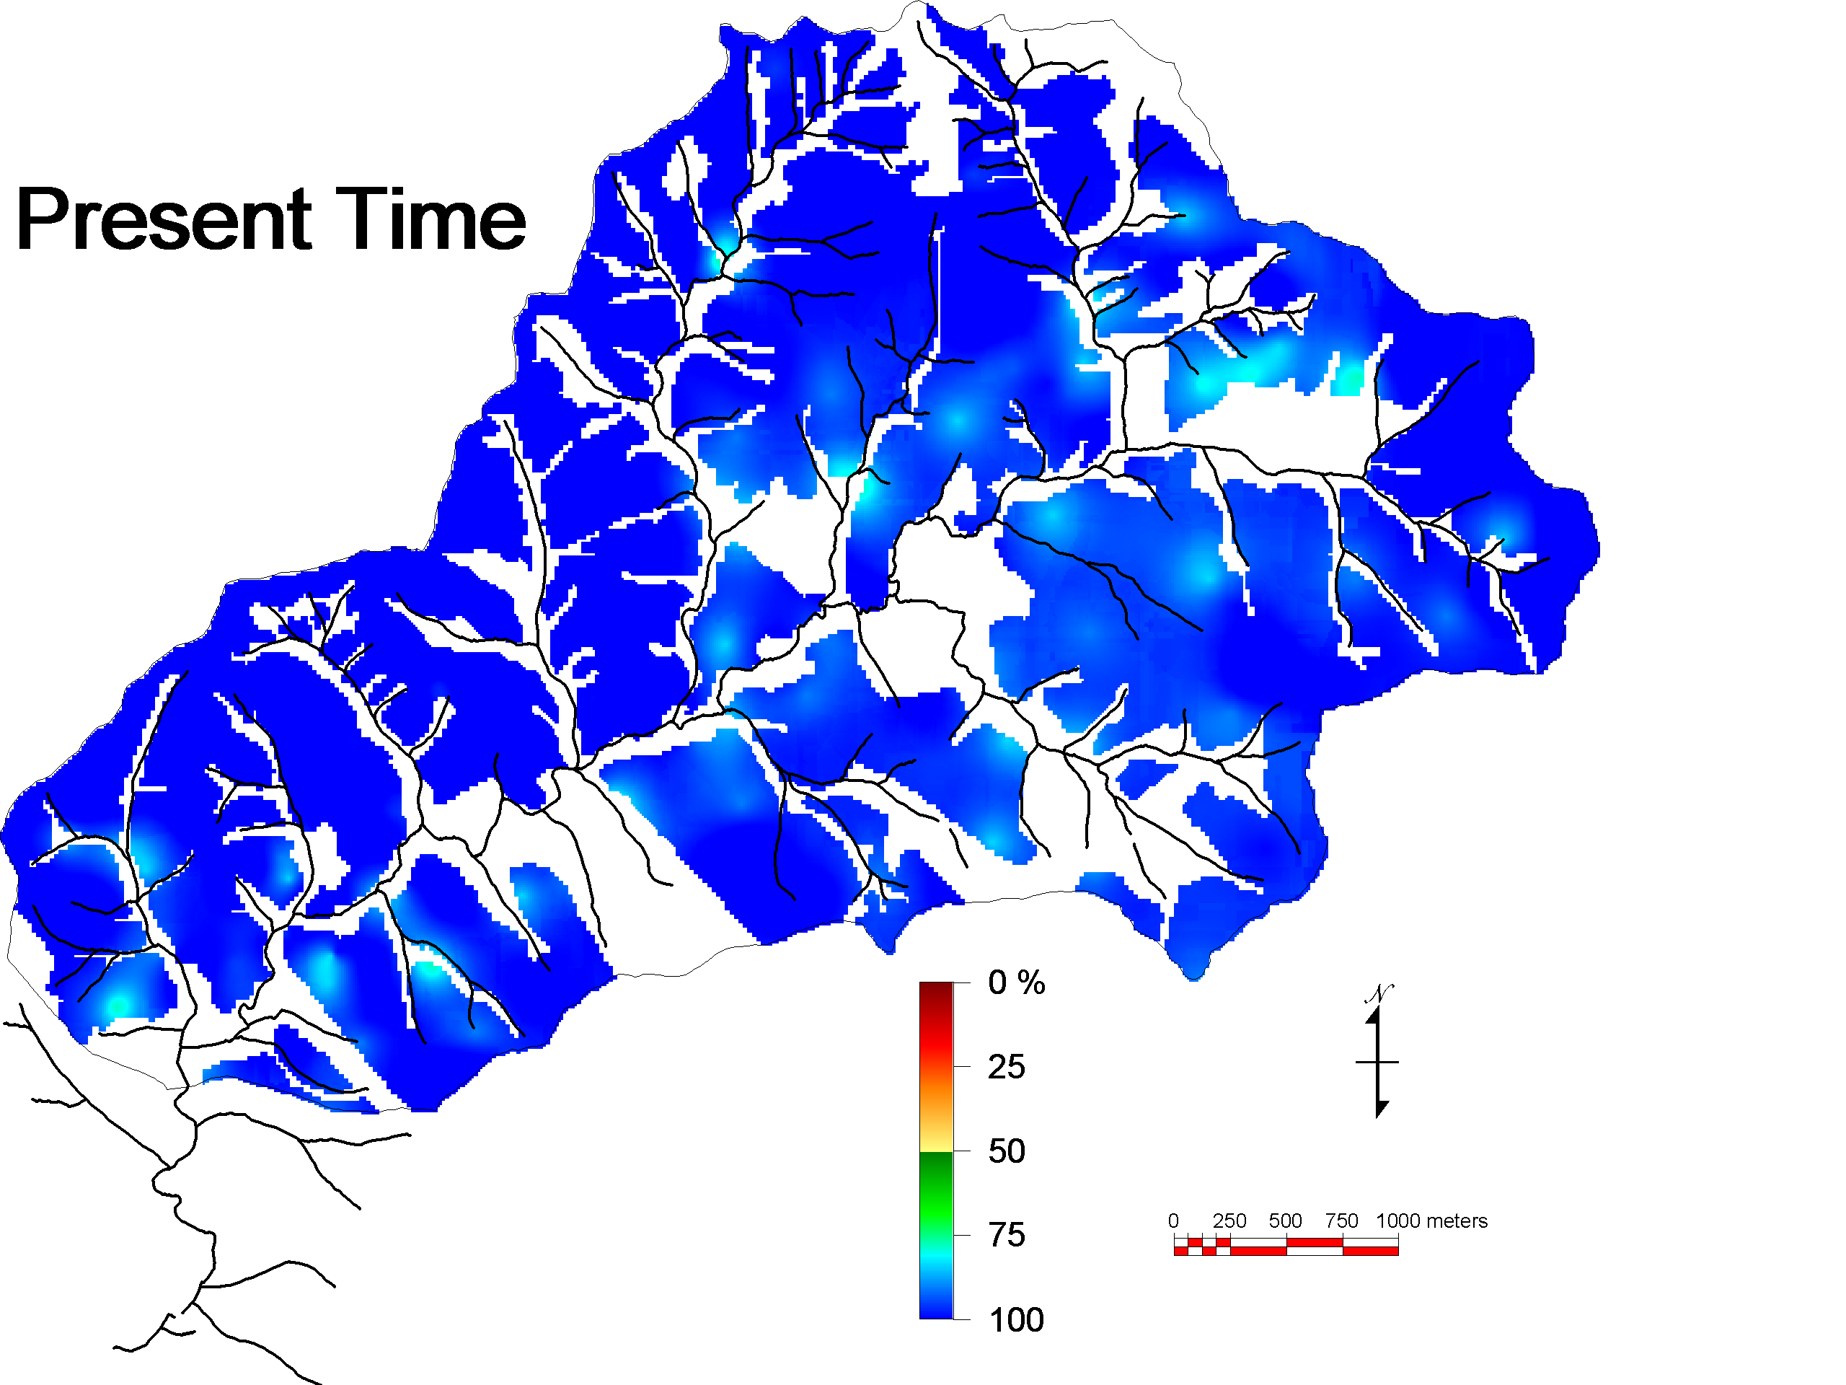

Slide 20
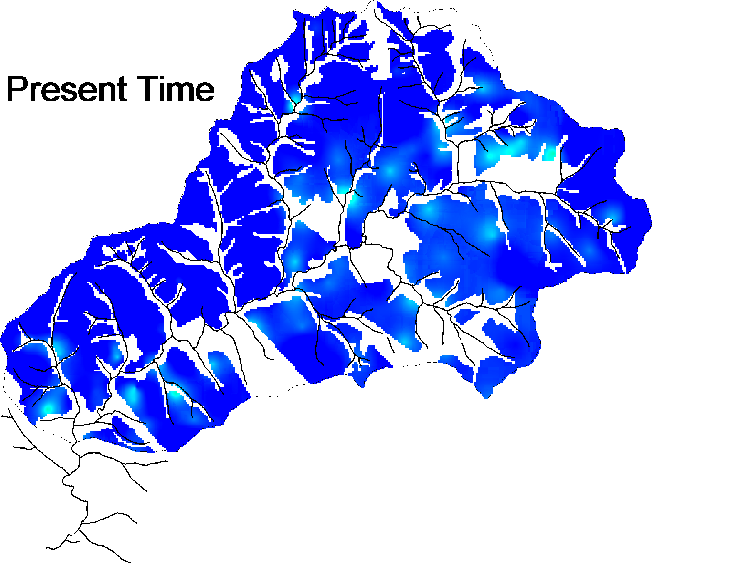

Slide 21
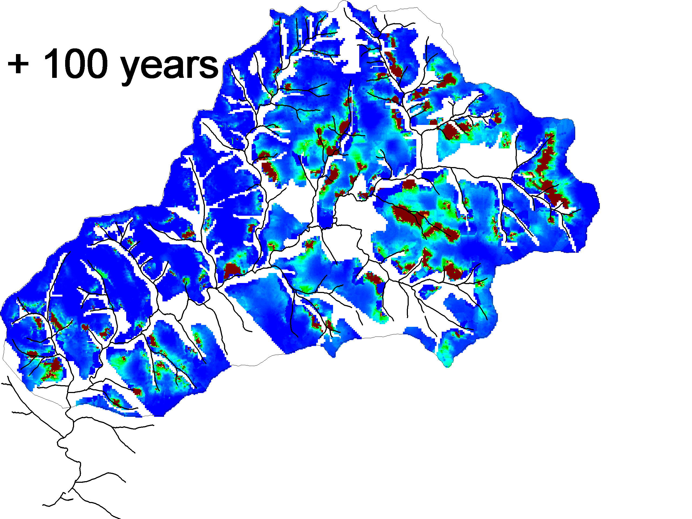

Slide 22
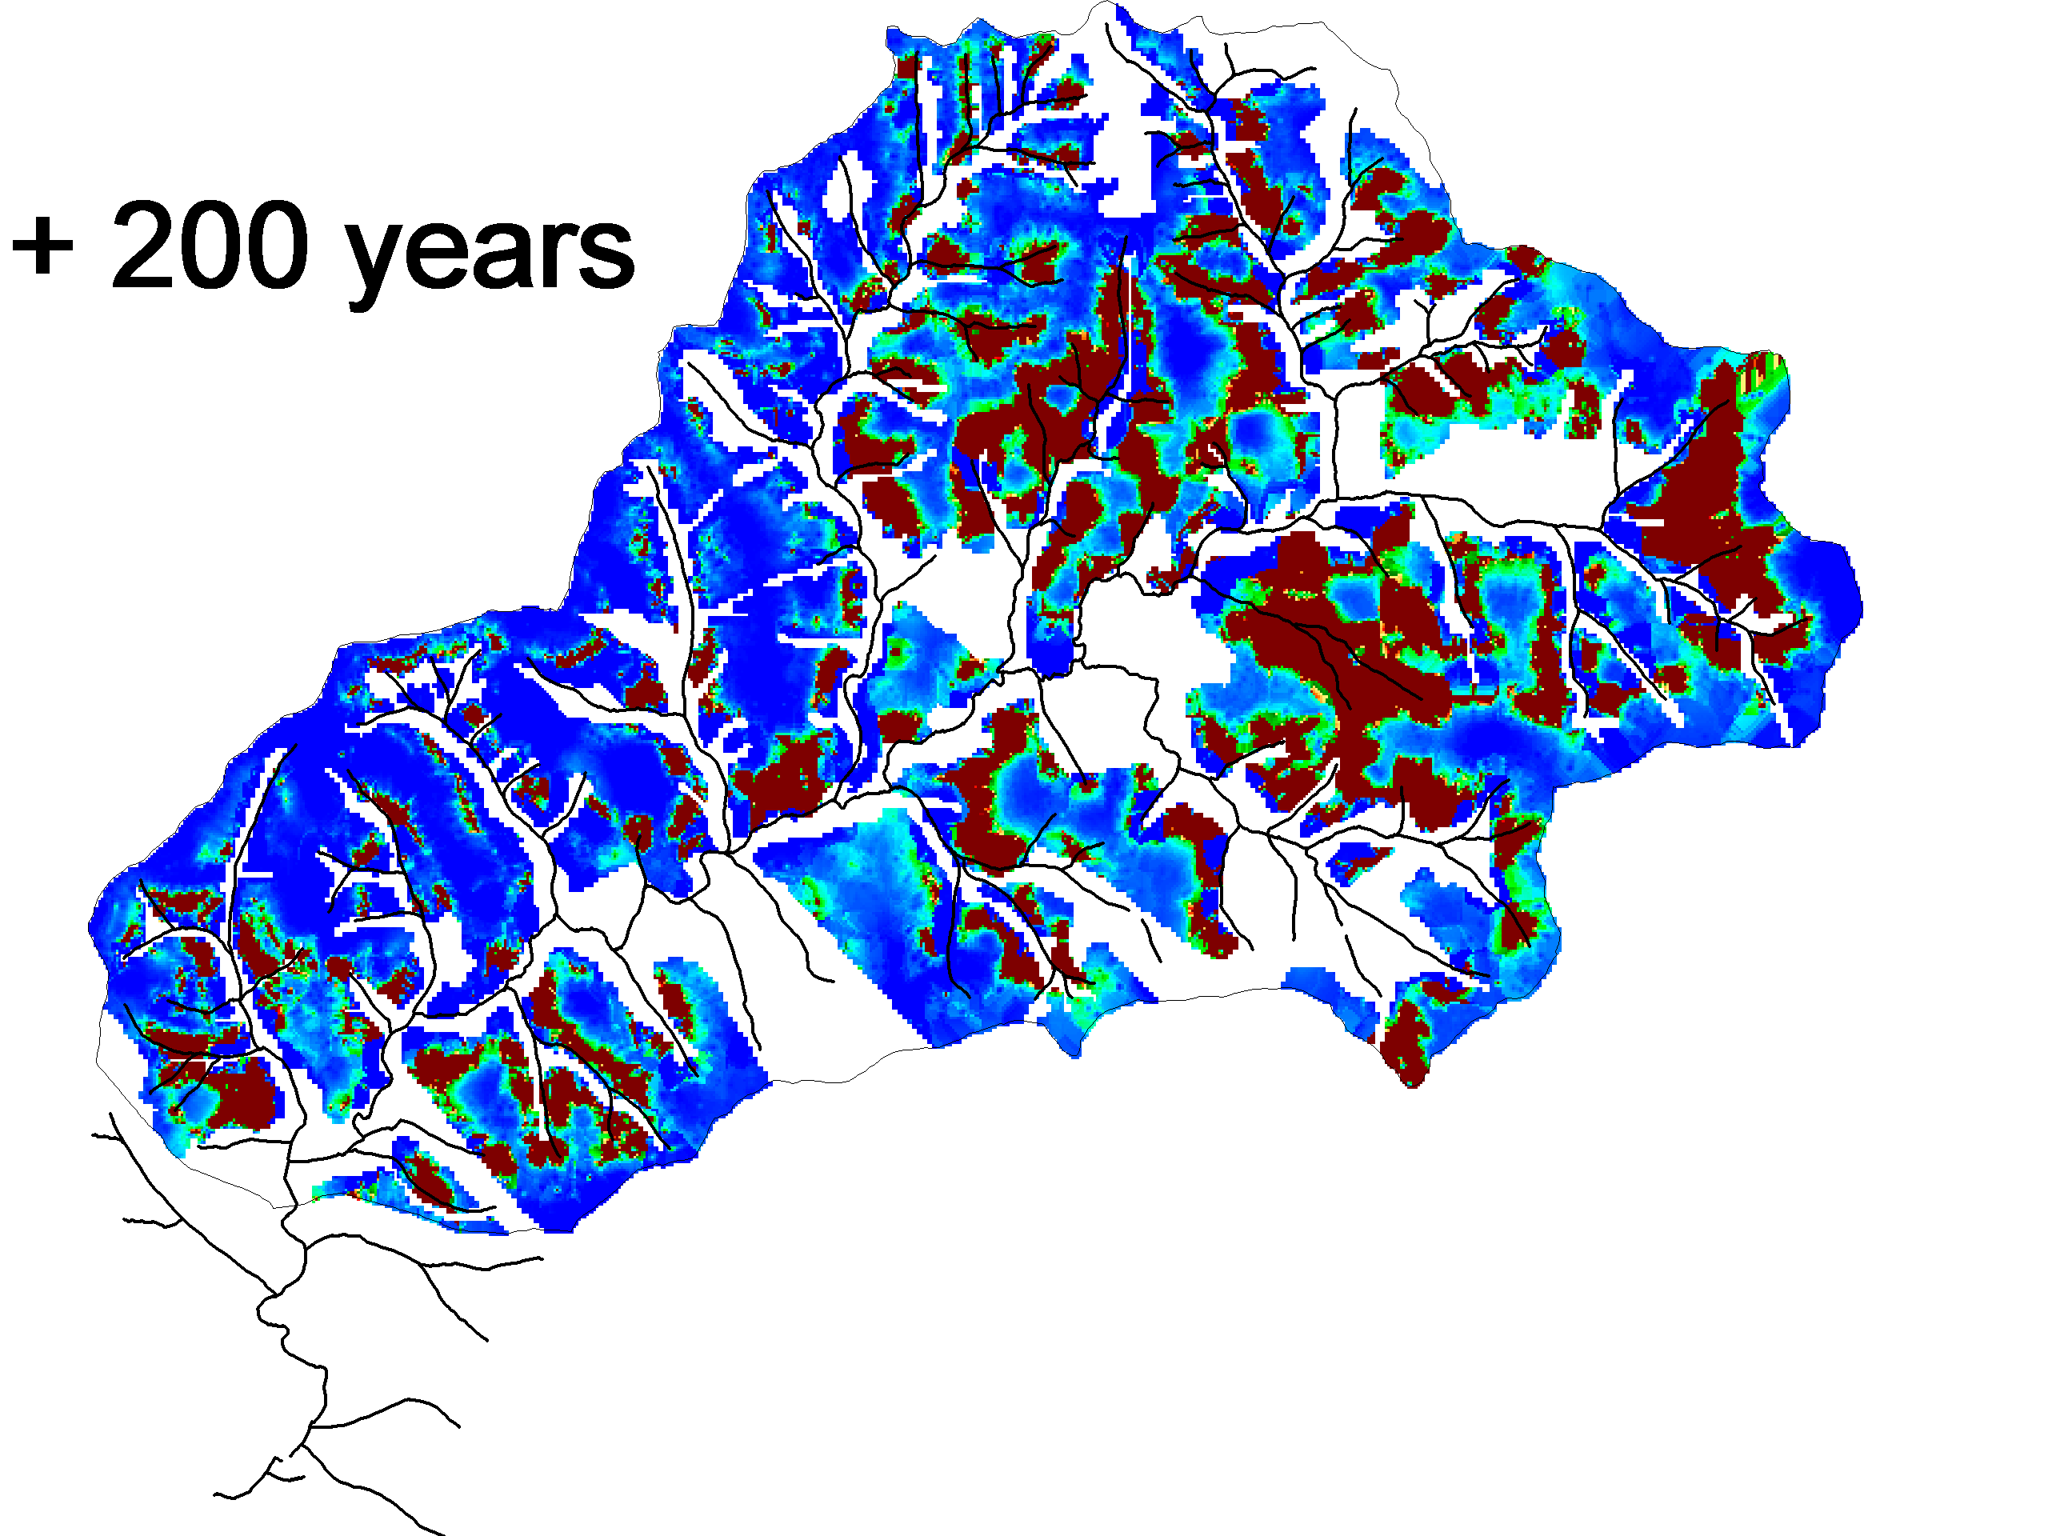

Slide 23
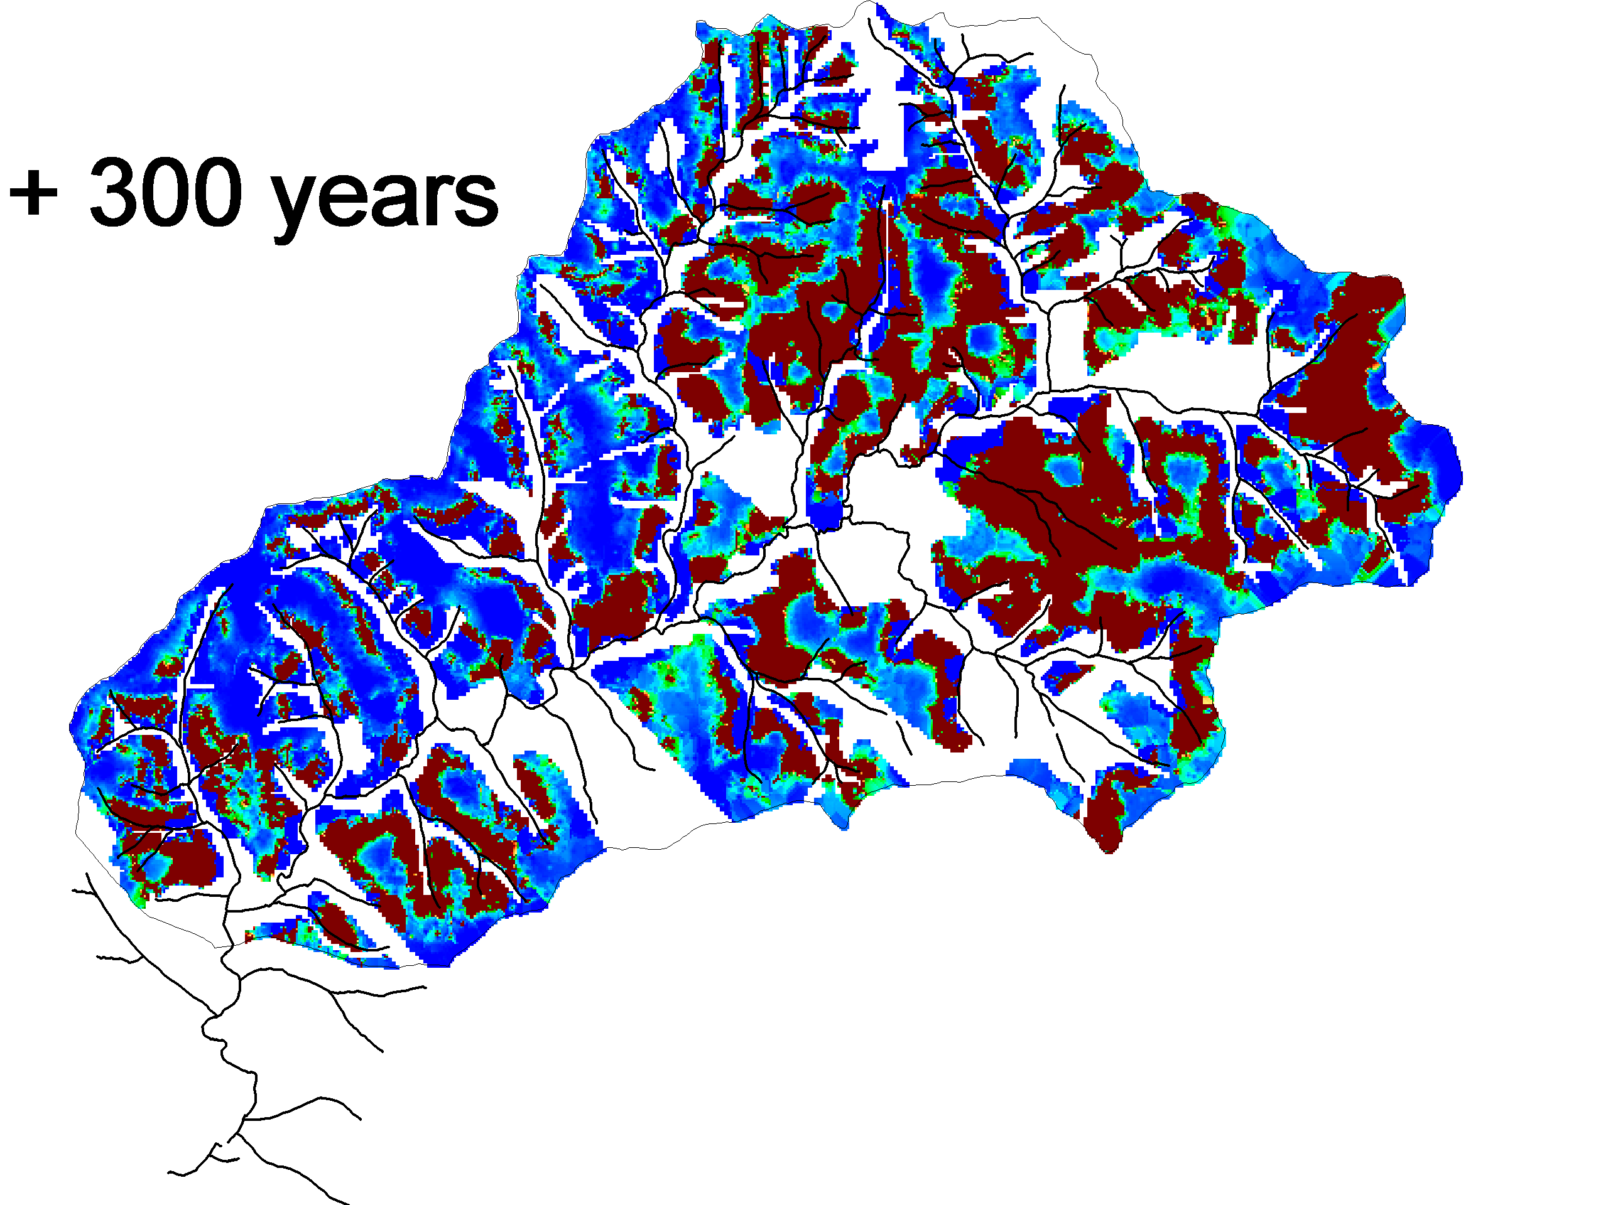

Slide 24
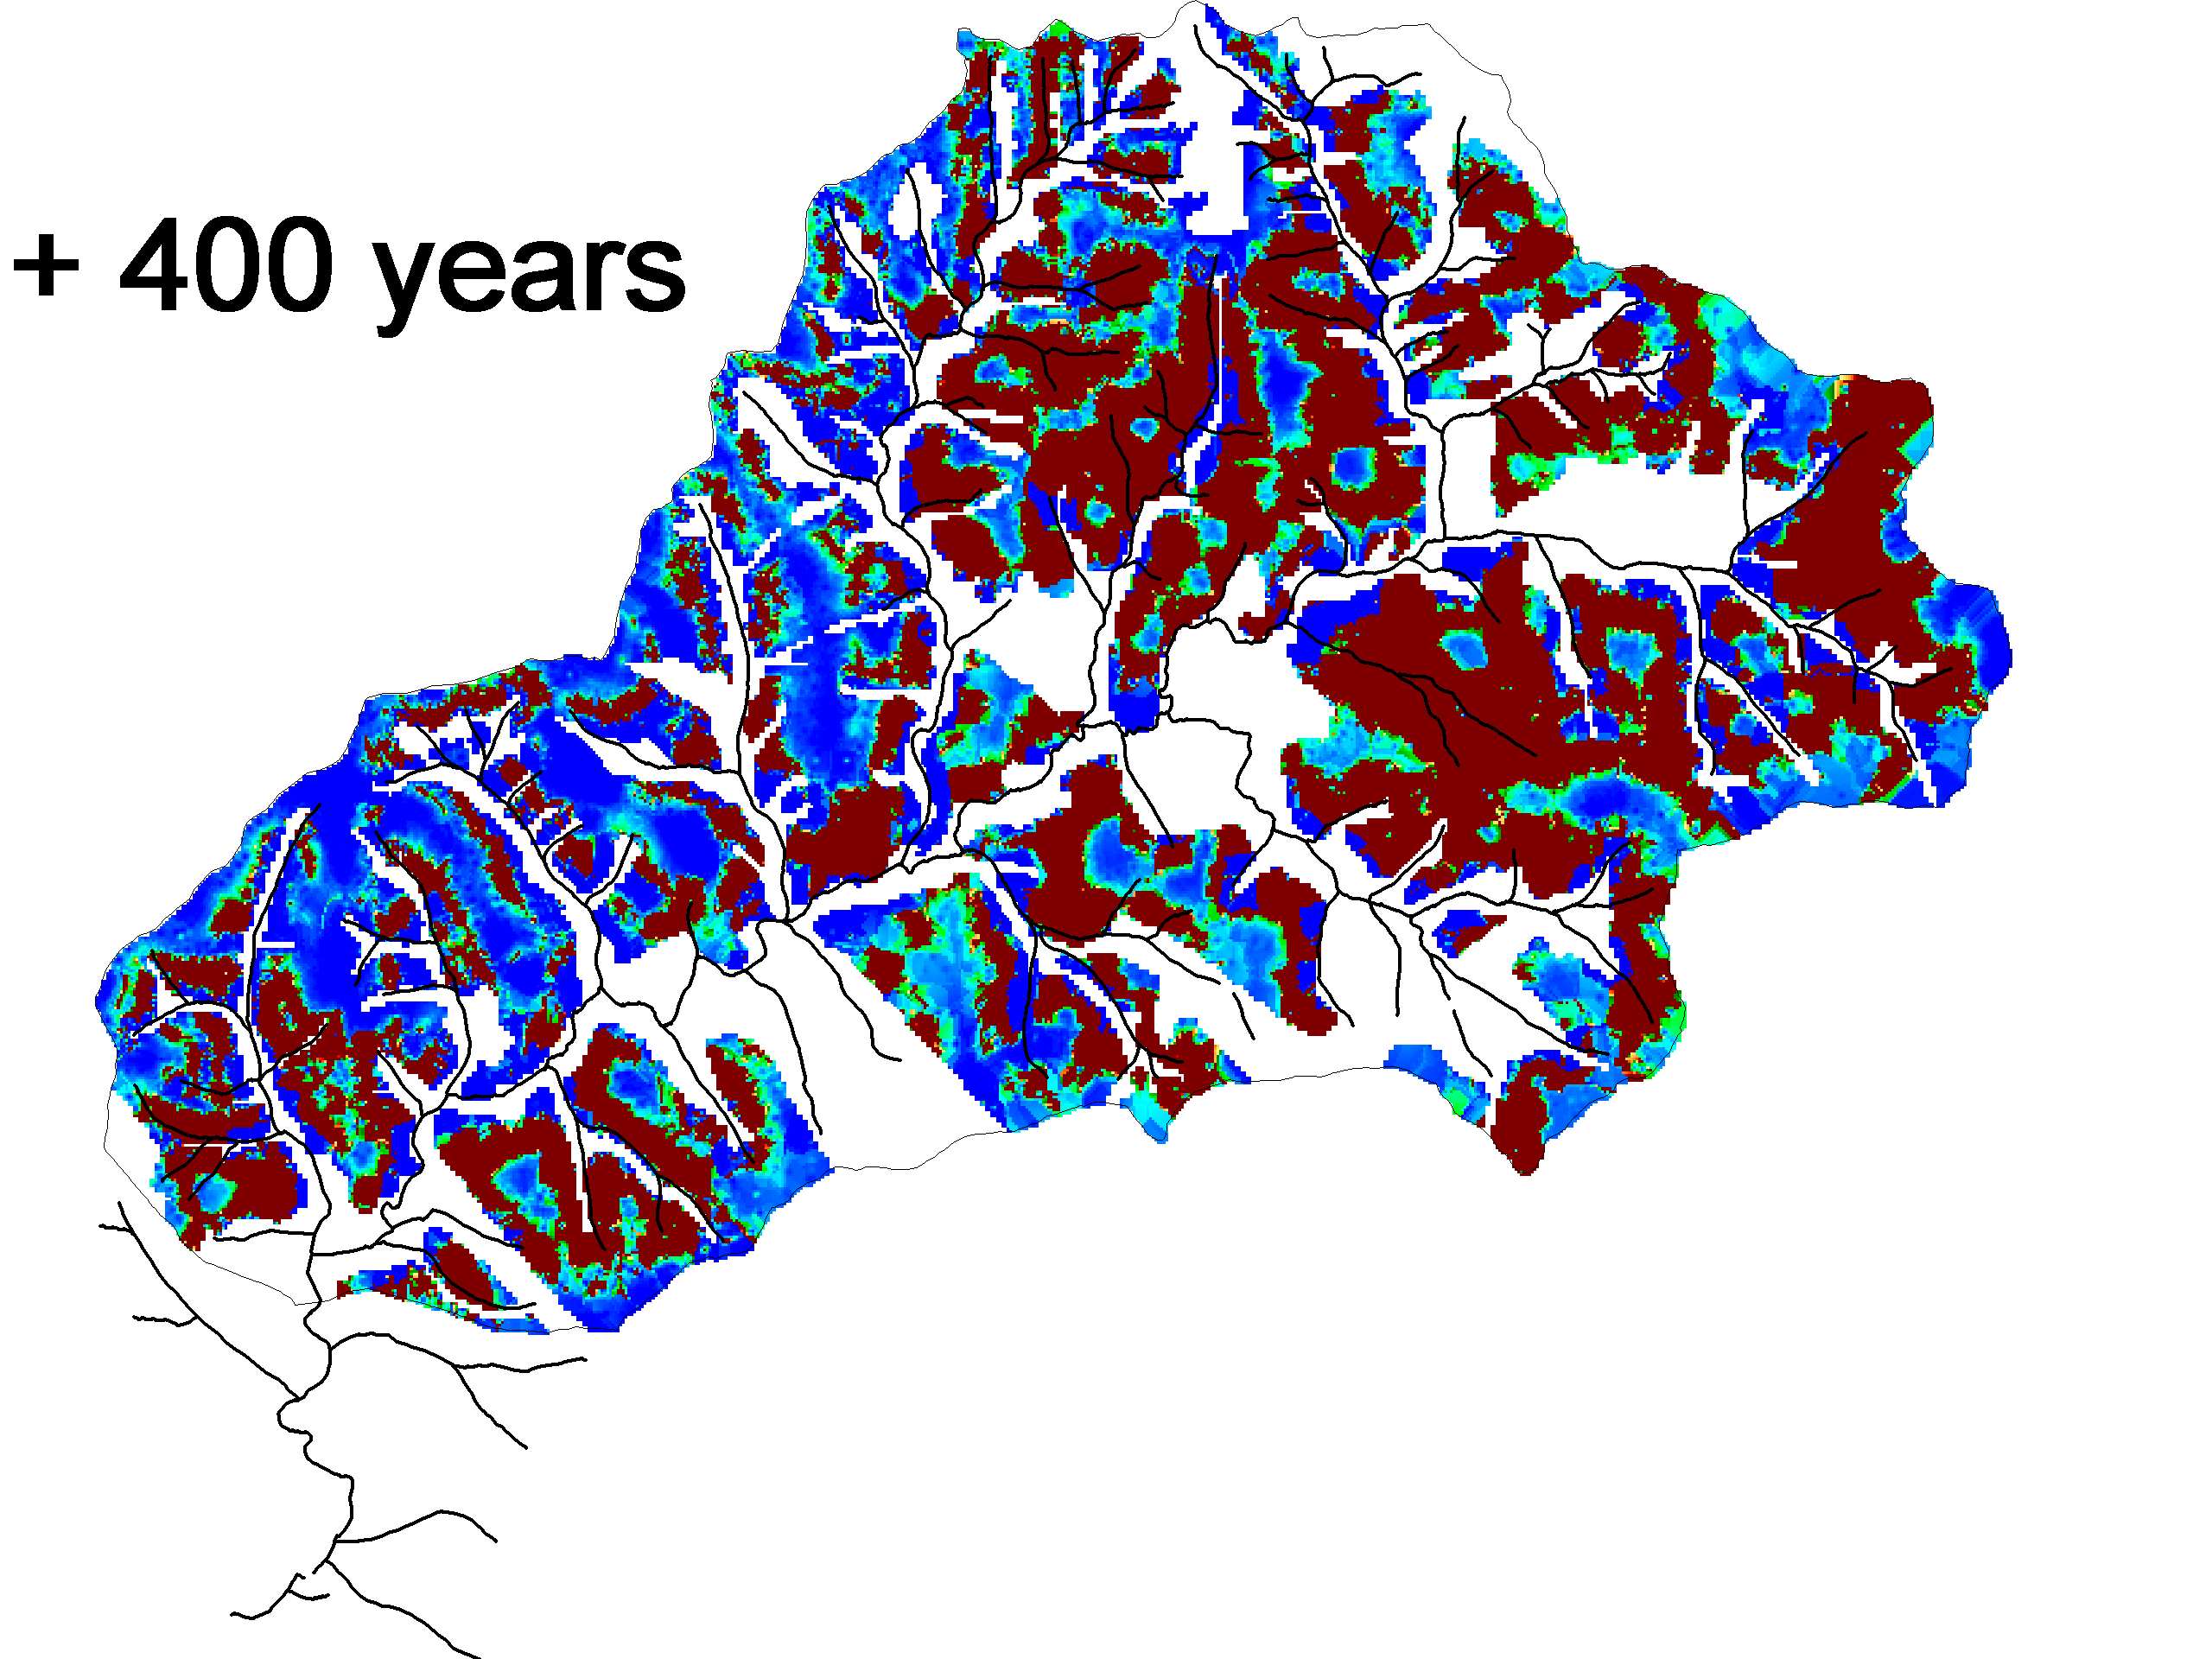

Slide 25
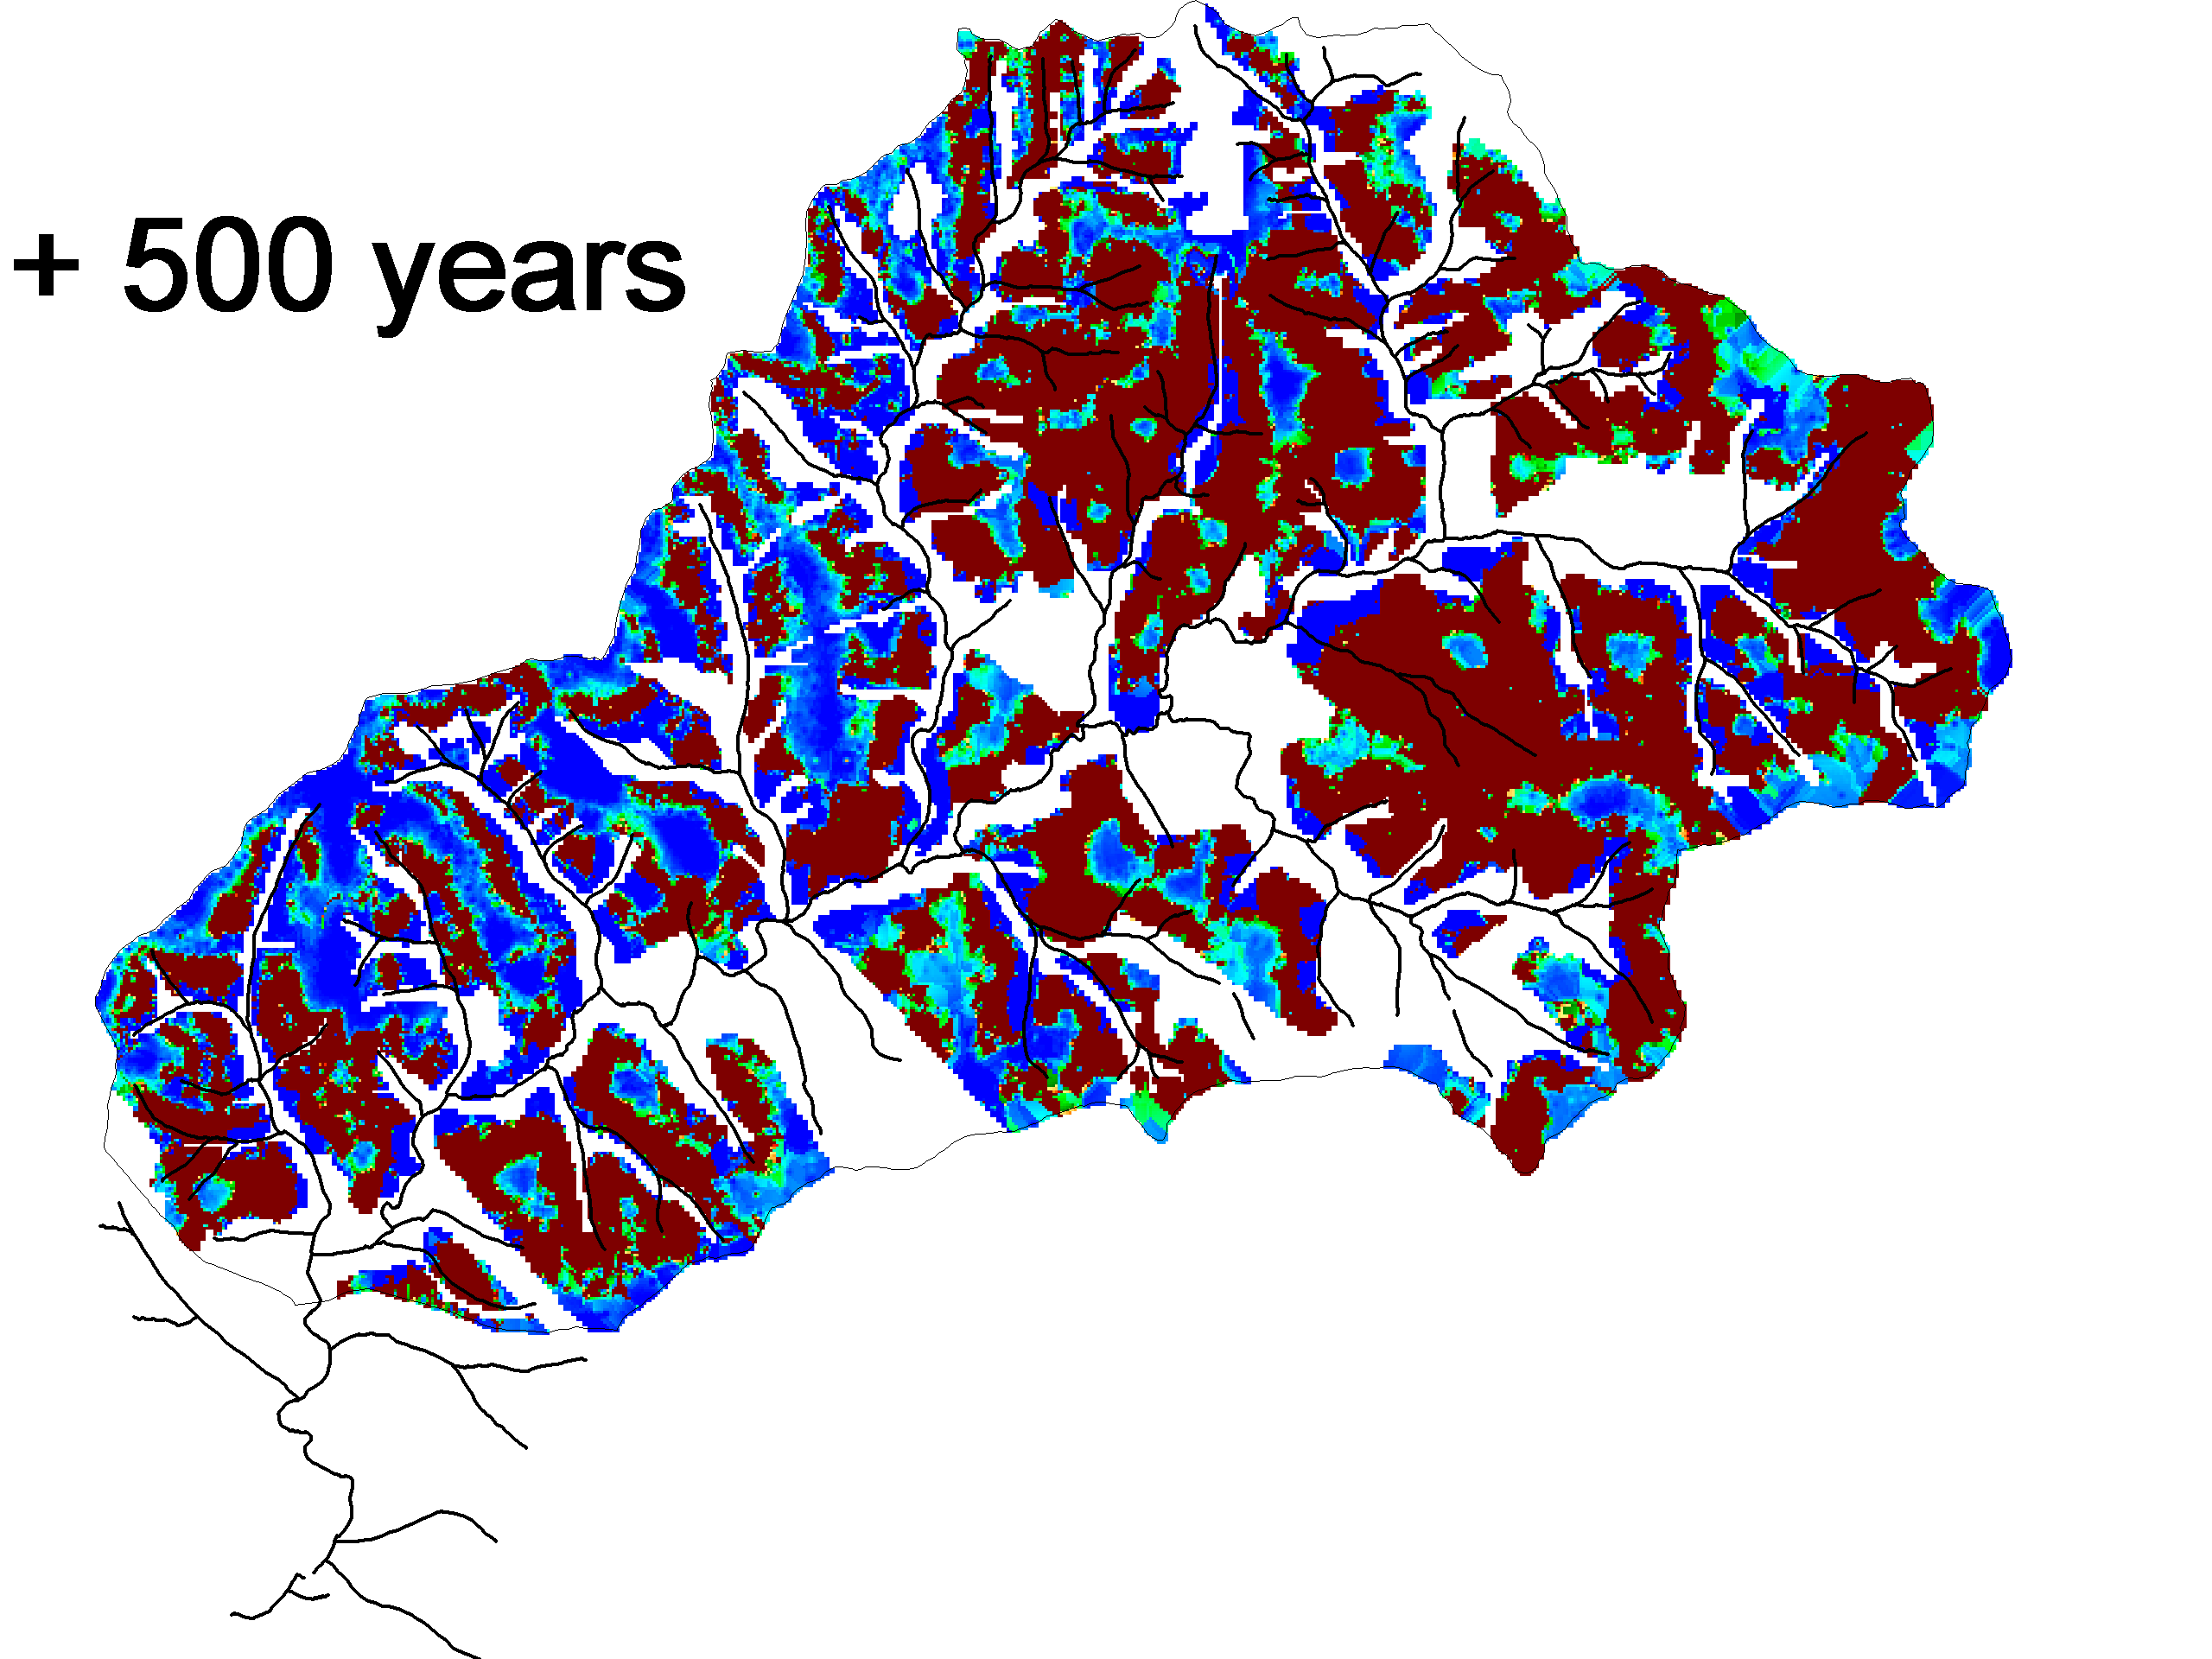

Slide 30
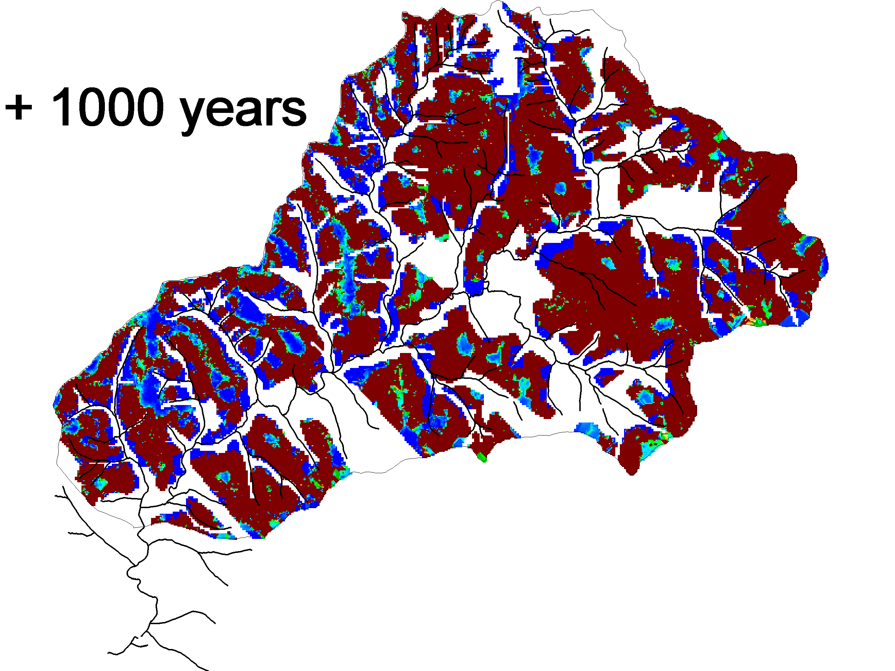

Slide 31
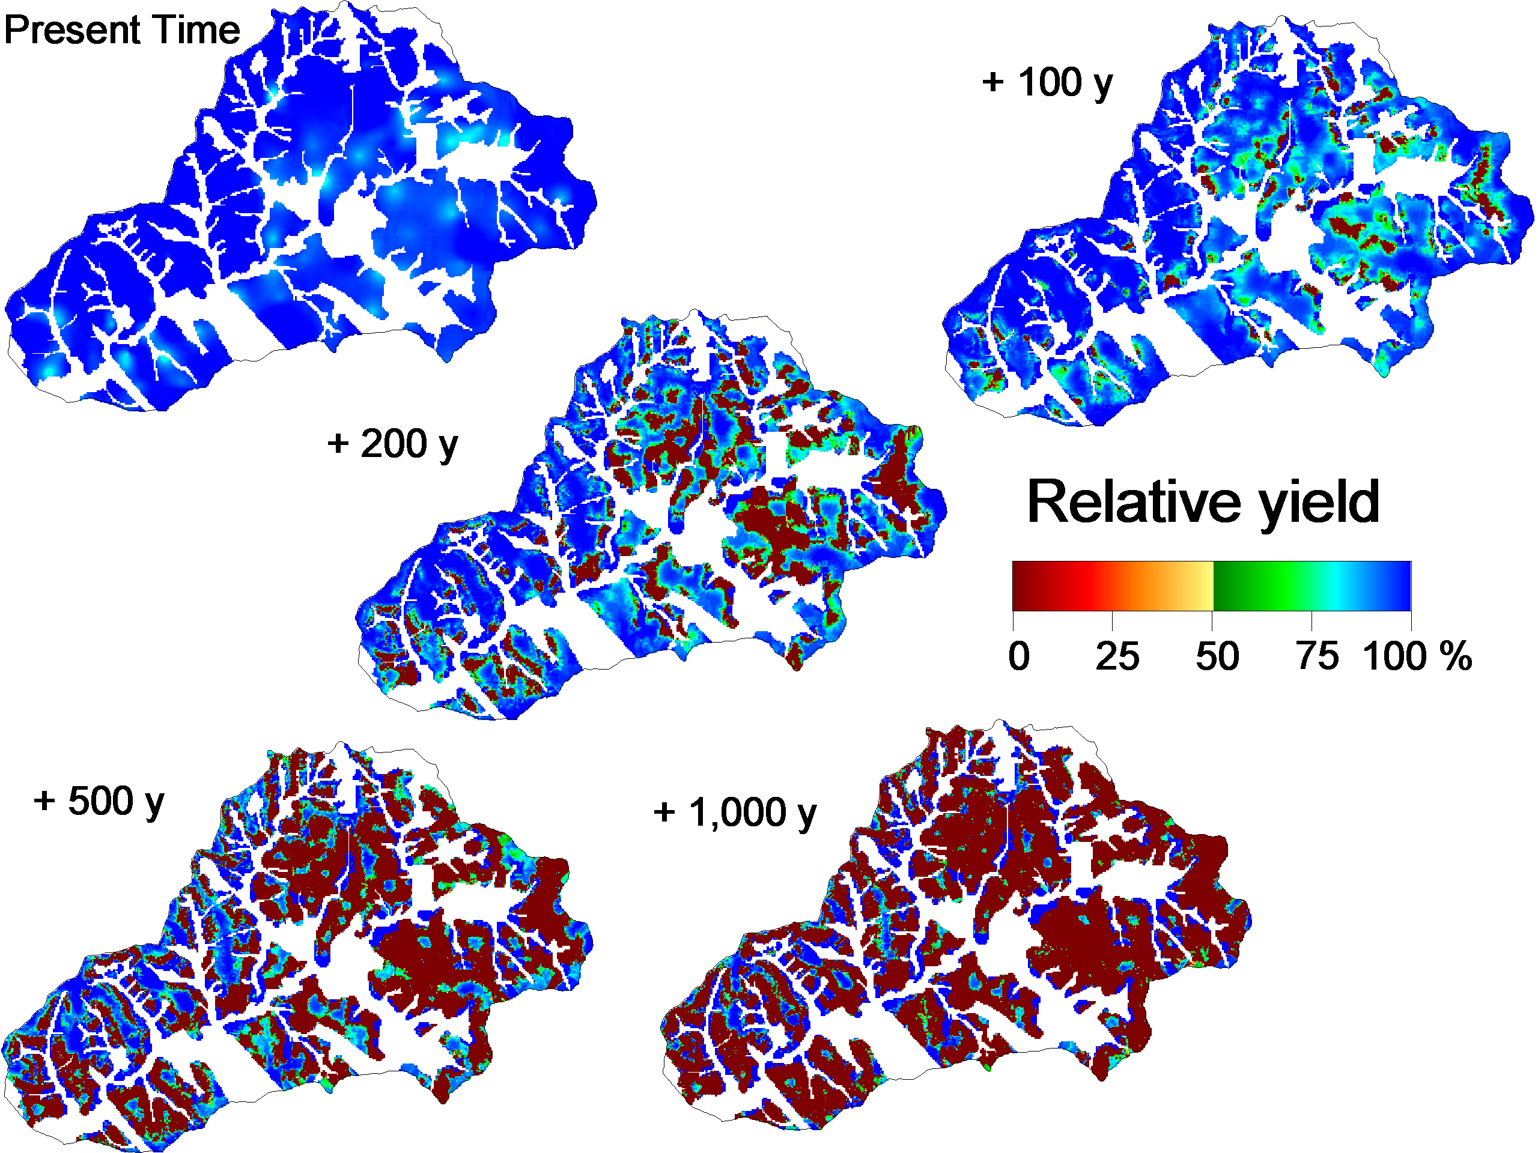

Slide 32
Adição
Perda
Adubação
Precipitações
Atmosféricas
N P K
Colheita
Volatilização
Restos
vegetais
Erosão
Ciclagem
Fixação
Intemperismo
Lixiviação
Notes:
1
1

Slide 33
Adição
Milho 9,5 Mg grãos/ha
P e N kg/ha
Perda
80 180
0 10
32 130
N P K
0 0 a 40
8 63
16 20
Erosão P N
Mg/ha a kg/ha
5 0,4 10
15 1,2 31
25 2,0 52
56 0
0 0
0 72
Milho 2,0Mg grãos/ha
0 0
0 10
15 34
N P K
0 0
3 16
Erosão P N
Mg/ha a kg/ha
5 0,2 10
15 0,6 31
25 1,0 52
15 10
?0 0
0 0
0 10
Notes:
2
2

Slide 34
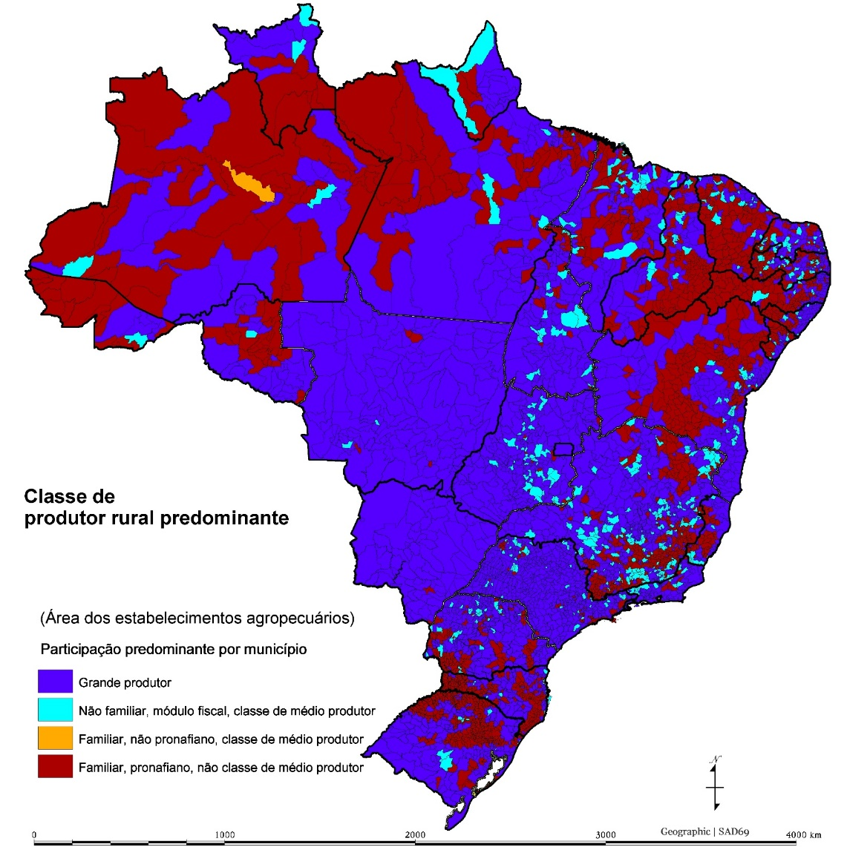
Small-scale Family Farming (ScFF) = < 4MF ∩ Low Income ∩ Low employees
ScFF: 72 ha(10⁶); n = 4,082 (10³); 32 R$(10⁹ in 2006); 448 R$ ha⁻¹ in 2006
Small-scale (Sc) = < 4MF ∉ (Low Income ∪ Low employees)
Sc: 8 ha(10⁶); n = 281 (103); 14 R$(10⁹ in 2006); 1,819 R$ ha⁻¹
Medium (Md) = 4MF < Area < 15MF
Md: 65 ha(10⁶); n = 236 (103); 18 R$(10⁹ in 2006); 279 R$ ha⁻¹
Large (Lg) = > 15MF
Lg: 188 ha(10⁶); n = 575 (103); 99 R$(10⁹ in 2006); 529 R$ ha⁻¹

Slide 35
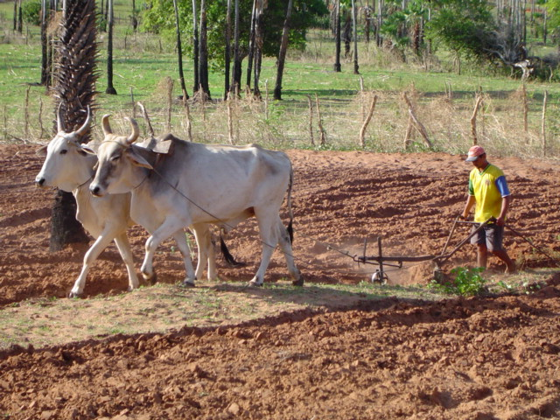
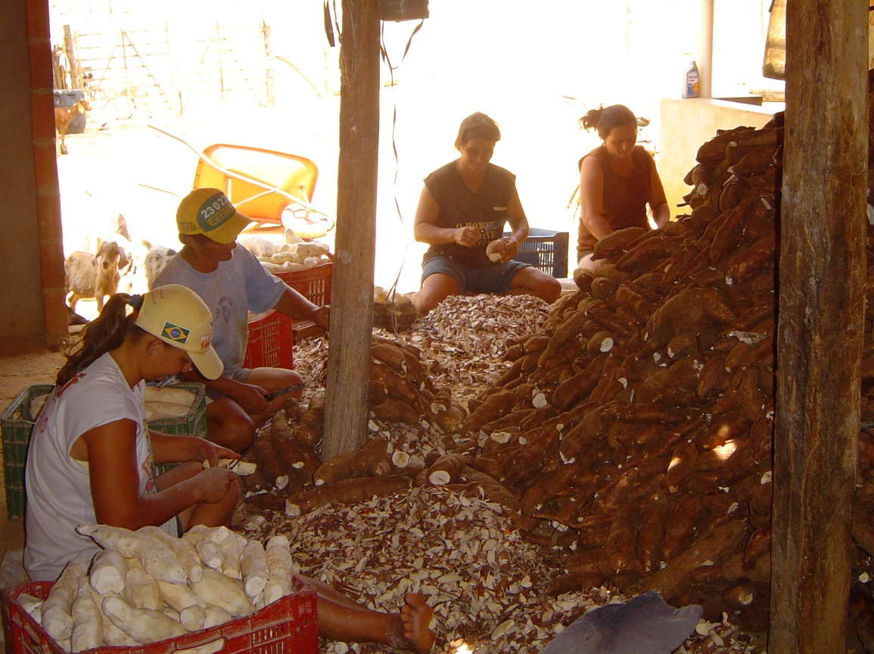
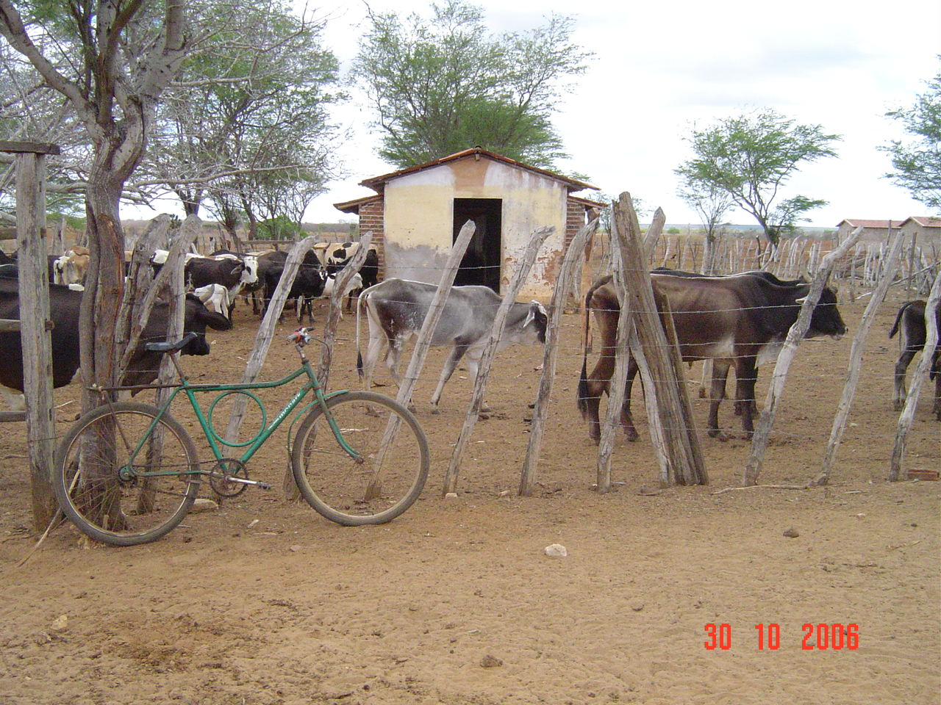
Agricultura Familiar

Slide 36
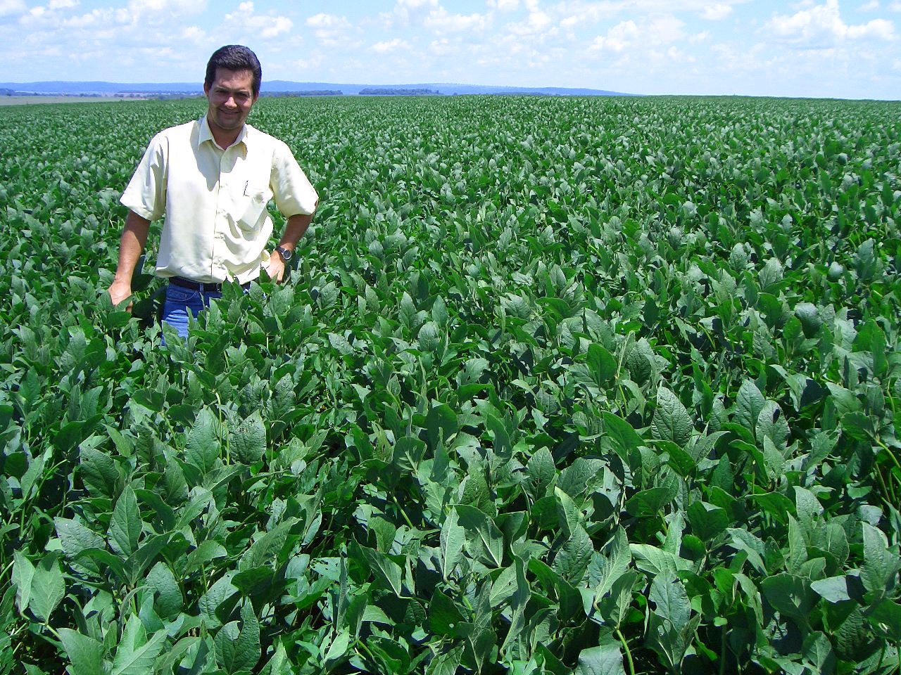
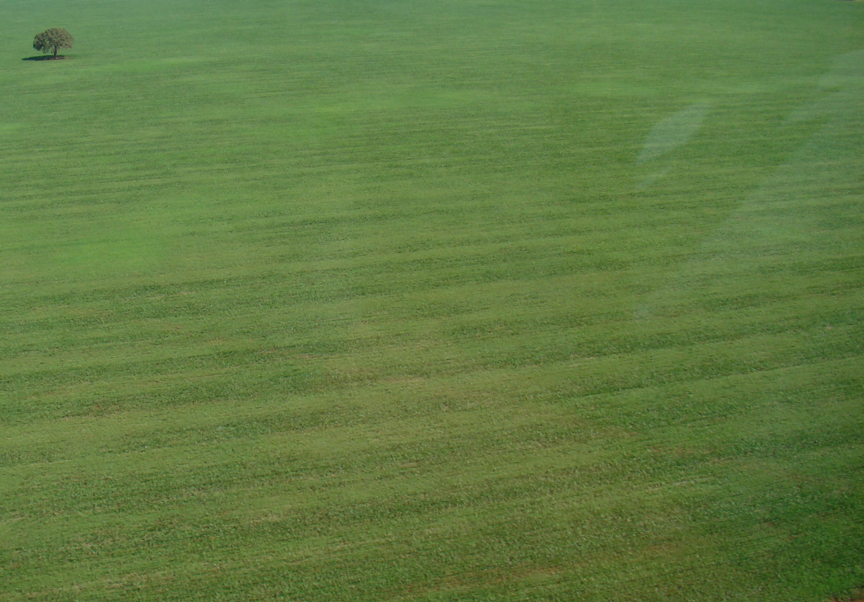
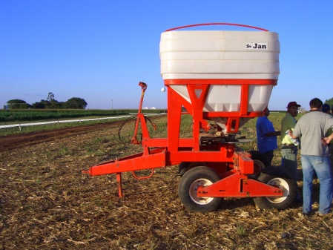
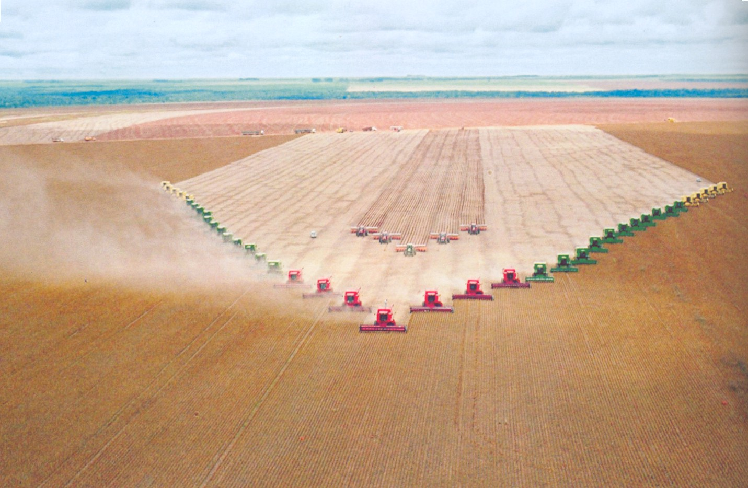
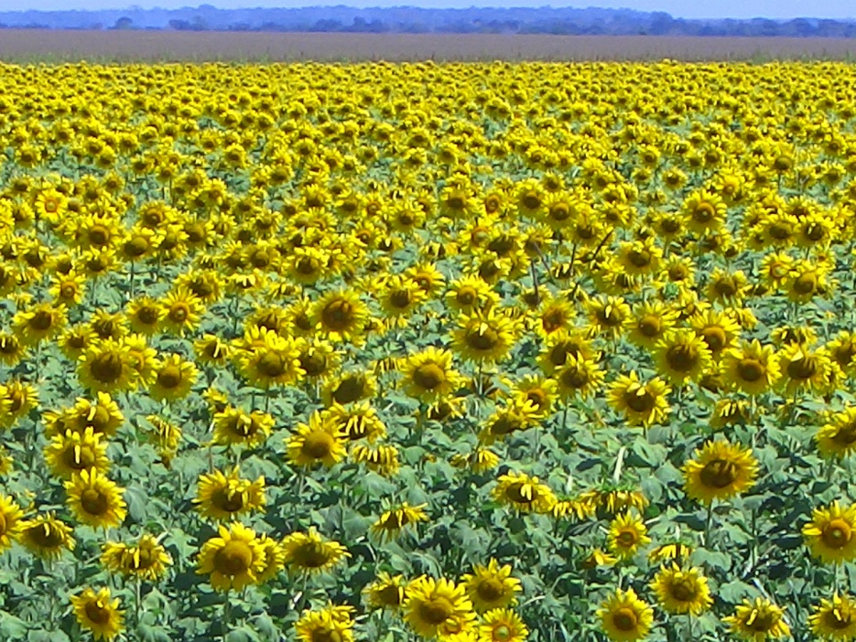
Agricultura Industrial

Slide 37
Impactos da erosão do solo
Imediatos: concentração da enxurrada
Degradação funcional do solo: sulcos e laminar
Ambientais: deposição de sedimentos

Slide 38
A erosão do solo: Formas
Desprendimento
seletivo
Deposição a longa distância
Impacto da gota
Laminar
Enxurrada
Dispersa
Sulcos
Desprendimento
Deposição ao longo da vertente
Concentrada
Voçorocas efêmeras
Desprendimento
e deposição próximos
Voçorocas permanentes

Slide 39
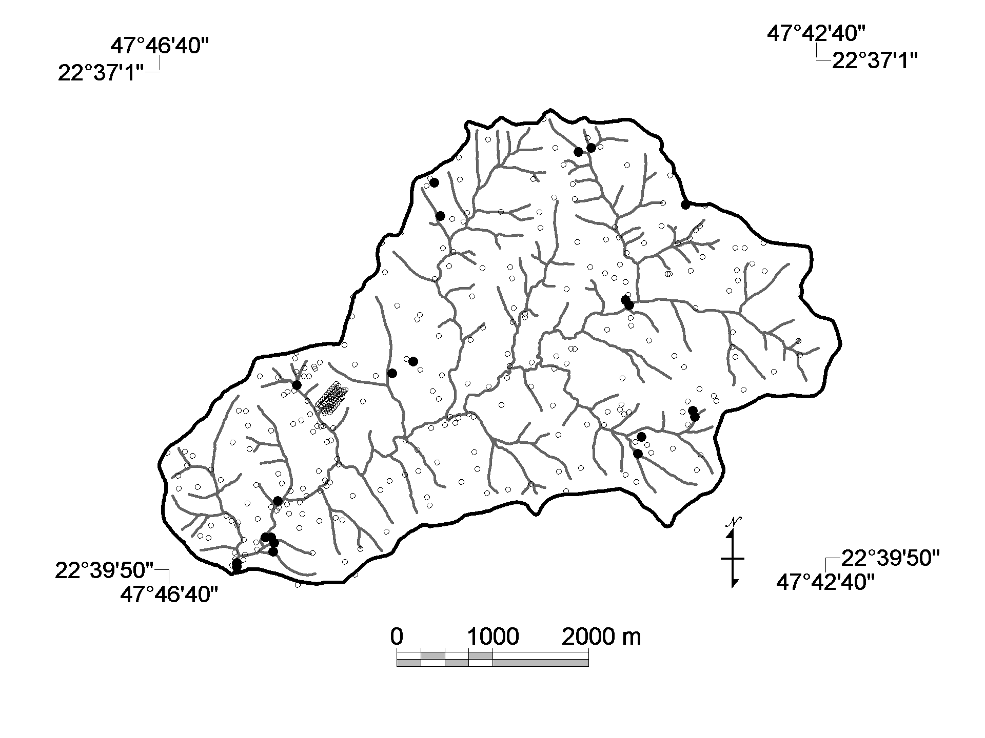
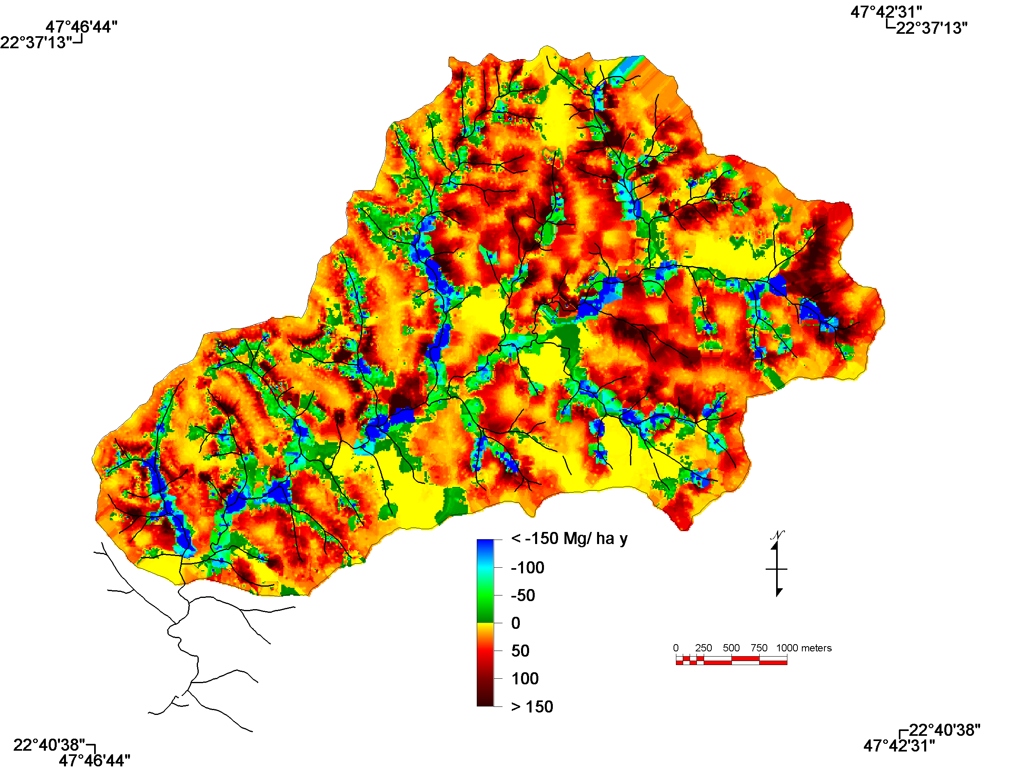

Slide 40
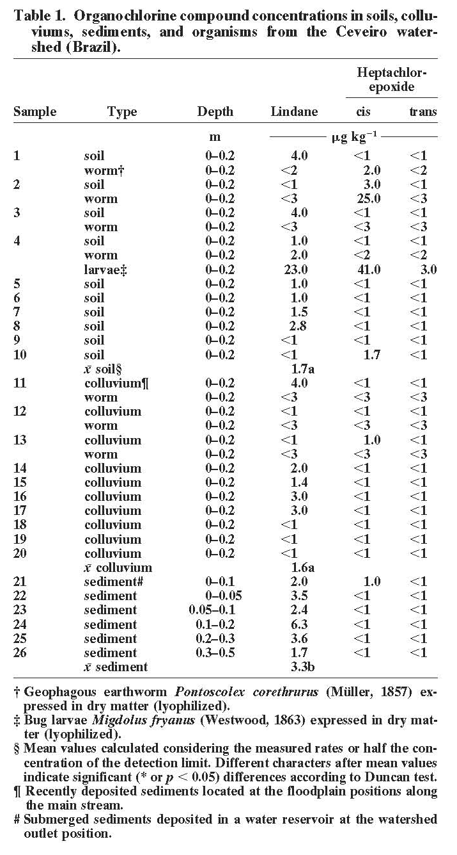
Bio-acumulação
Enriquecimento

Slide 41
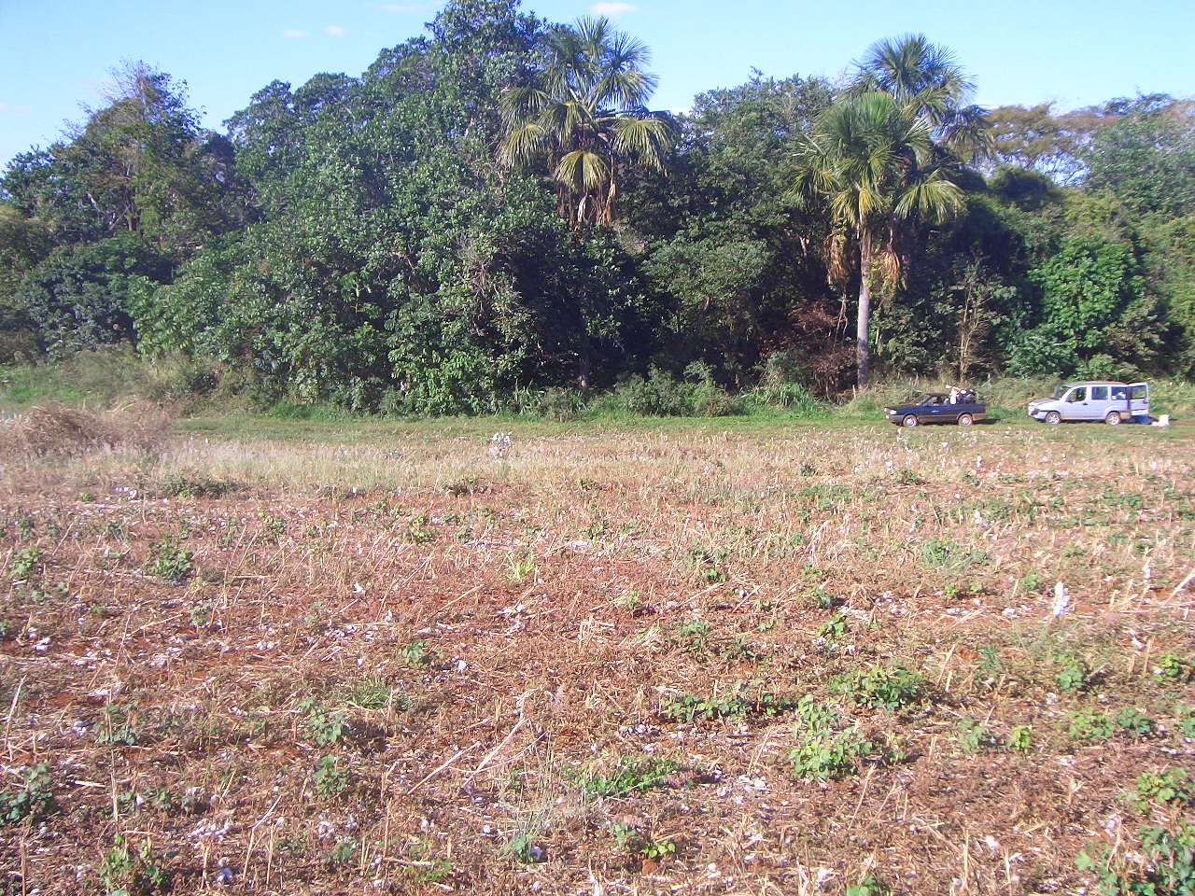

Slide 42
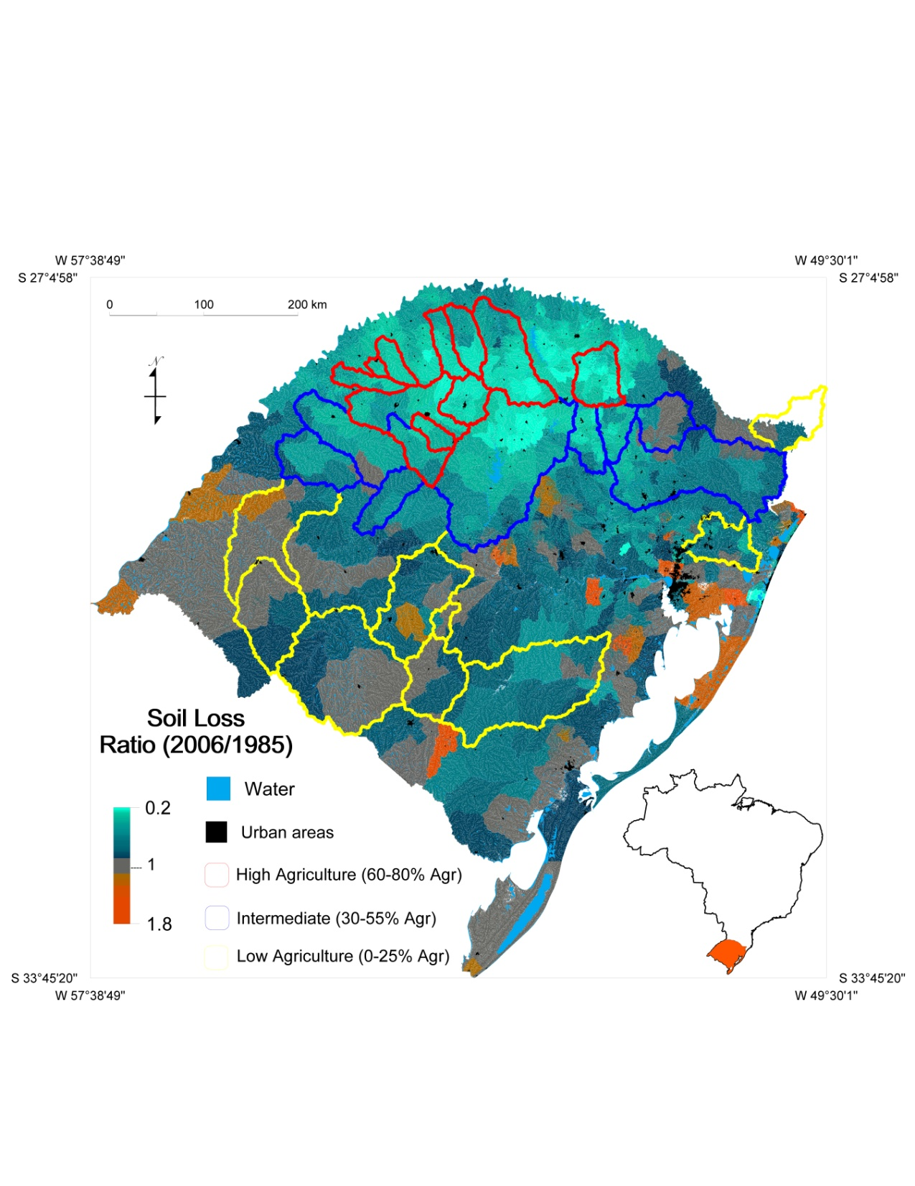
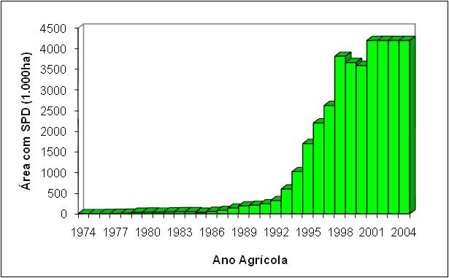
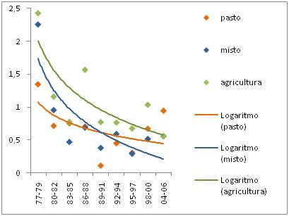
No-till in RS (DENARDIN et al., 2001)
Area of No-till (1,000xha)
Year
Sediment yield, ton ha⁻¹ y⁻¹
Pasture
Pasture & Crop
Crop

Slide 43
